Slide 1

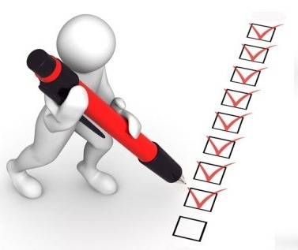
’26년도 국가연구시설·장비심의위원회 본심의
다중분말금속 DED프린터 Multimaterial Metal Powder DED Printer
장비명 :
장비심의번호 : (임시)심26-000
발표일자 : 2026년 8월
신청기관 : 한국재료연구원

Slide 2
사업(연구) 개요
사 업 명
한국재료연구원연구운영비지원(R&D)
과 제 명
금속 소재 멀티모달 빅데이터 구축
수행 기관
주 관 : 한국재료연구원 (단독 수행)
※ 전략연구사업 「금속소재 조성·공정 자동설계 초거대 AI 서비스 개발」 內 세부과제
과제 개요
사업 기간: 2026. 1. 1 ~ 2030. 12. 31(60개월)
총 사업비: 116.5억원(정부출연금 : 116.5, 민간부담금 : 0)
최종 목표
조성 및 공정 자동 설계가 가능한 금속소재 특화 초거대 AI 서비스를 개발하여 누구나 활용 가능한 소재 혁신 기술 개발
사업 내용
자동화 실험실 기반 금속 소재 멀티모달 빅데이터 구축(5년 누적 25,000건), 자동화 실험실 공정 제어·최적화 기술 개발, 금속소재 파운데이션 모델·AI 시뮬레이터 학습 및 AI 서비스 플랫폼 연계
I
사업(연구)의 개요

Slide 3
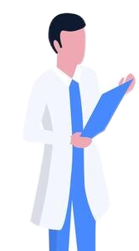
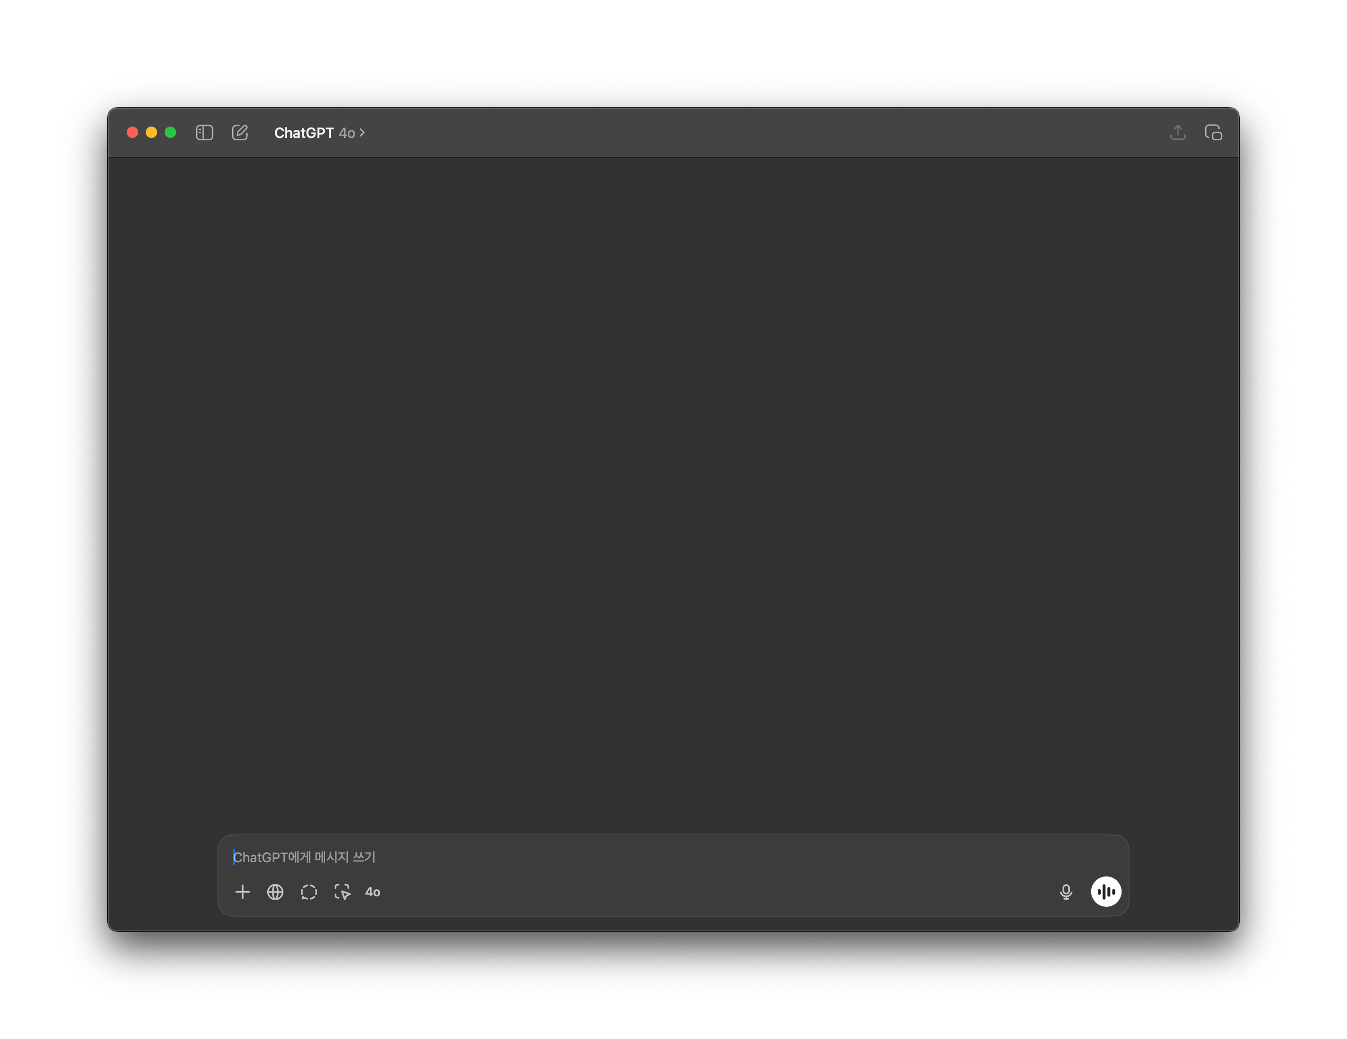
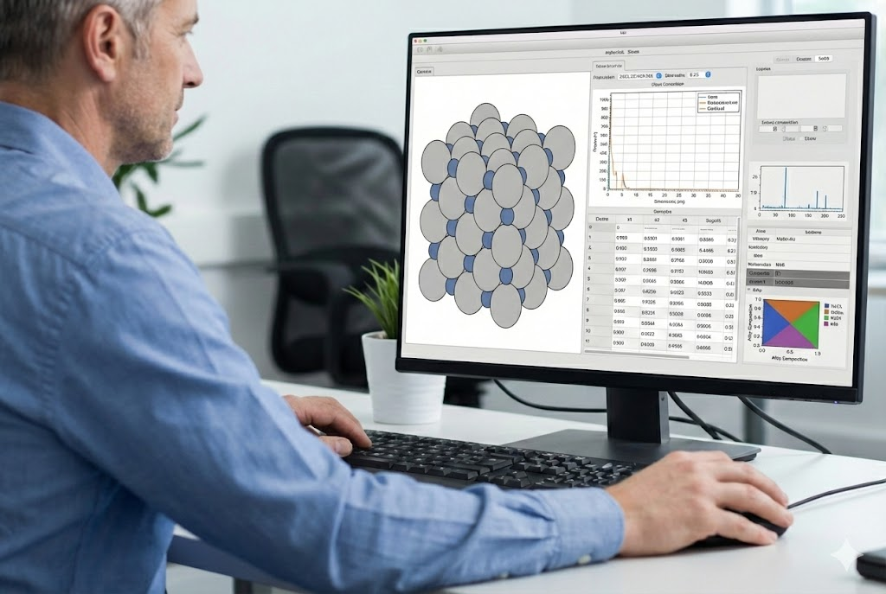
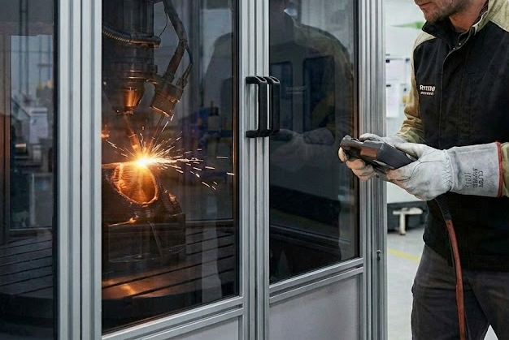
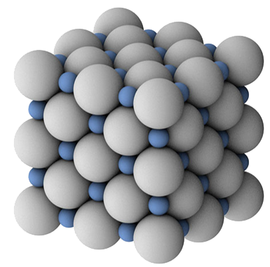
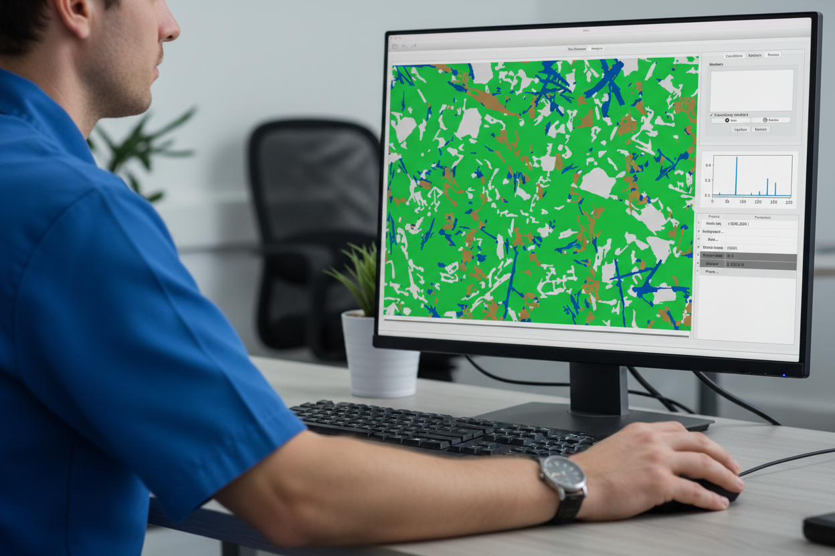
사업(연구) 개요
연구자
금속 소재 설계 서비스
소재 개발 과정
MaterAI
소재 거대 AI 파운데이션 모델
1. 소재〮공정 탐색
소재〮공정
후보군 도출
탐색하려는 합금 원소를 입력하세요.
원하는 조성, 물성 등 소재 정보 입력
파인튜닝 기반 공정 최적화
2. 조성〮공정 최적화
현장 데이터 기반
조성〮공정 최적화
새로운 금속 소재
실험 설정을 입력해주세요.
3. 결과 분석
AI 기반 실험 결과 분석
결과 자동 분석
실험 결과 저장
실험 결과를 입력해주세요.
사용자가 원하는 소재 개발
I
사업(연구)의 개요

Slide 4
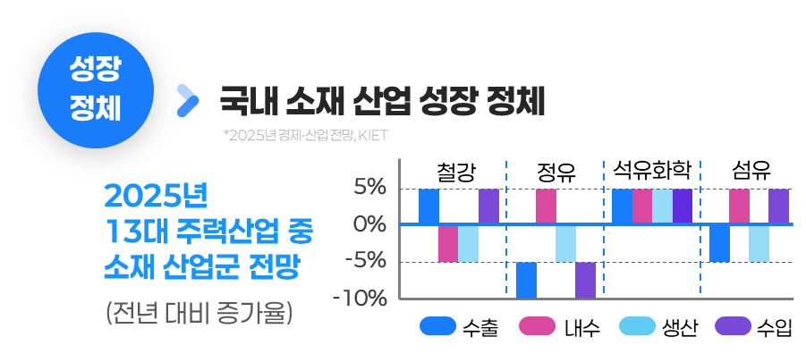
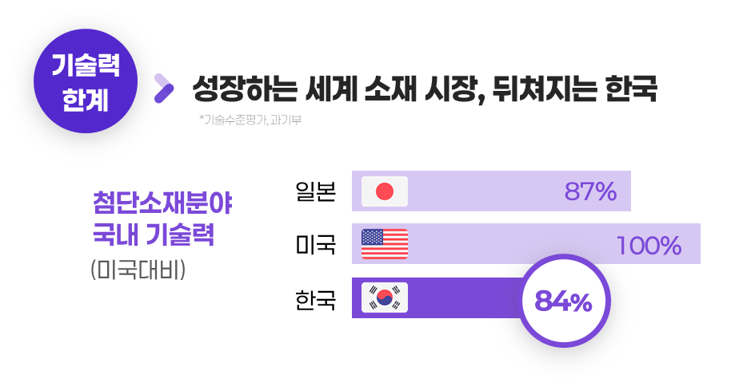



사업(연구) 개요
현황
소재 산업의 중요성
(주요국 거대 AI 기반 신소재 개발)
선진국은 소재 특화 거대 AI* 활용
→시행착오 최소화 및 시간∙비용 단축 연구 진행 중
글로벌 소재시장
매년 성장 중인 글로벌 소재 시장
구글 딥마인드와 로렌스 버클리 국립연구소
소재 탐색을 위한 “GNoME 프로젝트”220만개 (새로운 무기화합물)와 안정성이 확인된 후보 물질 38만개 공개(네이처, ’23.11월)
→ AI 기반 신소재 개발은 기존 방식에 비해
개발 시간 71% 단축, 프로토타입 제작 속도 17% 증가
4,413
글로벌 소재 시장 규모
4,413조원 (`32)
3,381
3,854
2,636
2,980
`24
`26
`28
`30
`32
* Zionmarket Research
선진국의 발 빠른 소재 AI 전략 및 정책
미국
소재 게놈(MGI, `21) 소재 혁신 플랫폼(MIP, `15)
유럽
Dial-a-Molecule(`10-`25) SMART-POM(`15-`21)
캐나다
CIFAR AI Chair 정책
선진국 기술독점 및 전략적 통제 ➔ 국산화 필요
I
사업(연구)의 개요

Slide 5
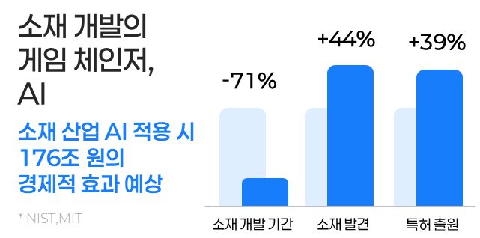
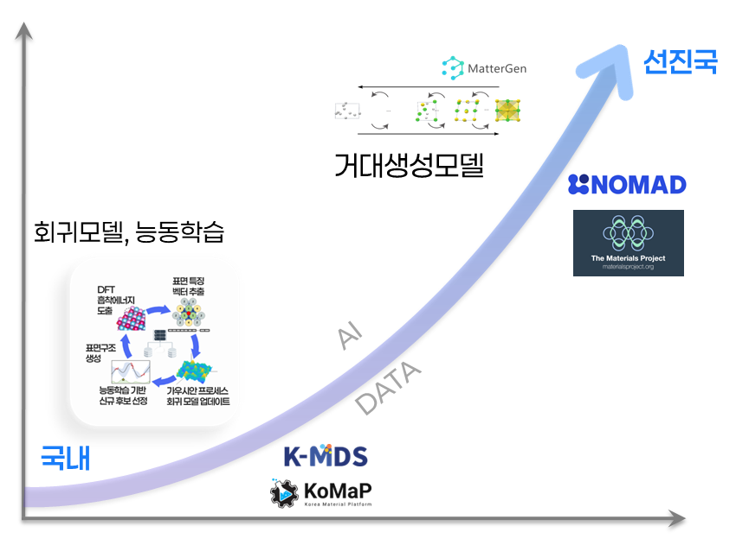
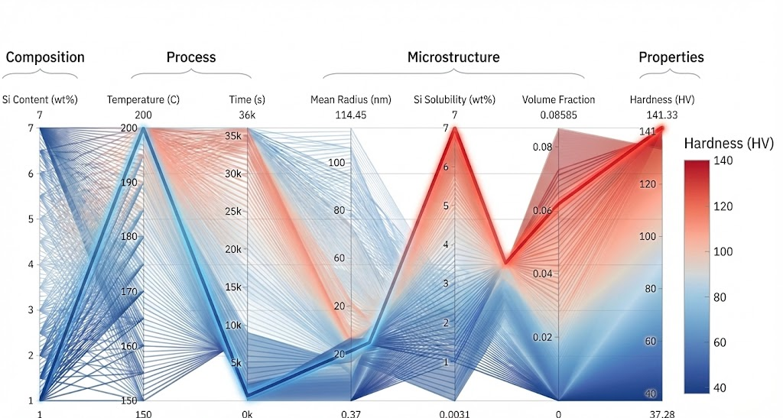
사업(연구) 개요
소재 개발 과정의 AI 도입 필요성
금속소재 분야 기술 선점 필요
유기·화학 소재: 해외 선진국 설계 상용화
금속소재: 초기 단계로 독자적 AI 모델 확보 필요
220만 개 신소재 발견, 38만 개 안정적 구조, 736개 실증
* Google DeepMind (2023)
AI의 성능 = 신소재·공정 탐색 성공률 및 정확도
610만 개 신소재 발견, 타겟 물성 확보 여부 실증(정확도 >80%)
금속소재 설계의 어려움
금속소재는 조합 변화에 조합변화의 물성 비선형적,
공정조건에 따라 성능의 변화가 큼.
→ 공정-성능 간 정밀 예측 설계 초거대 AI 개발 필요
* Microsoft Research AI for Science (2025)
조성-공정-미세조직-물성 복잡한 상관관계
I
사업(연구)의 개요

Slide 6
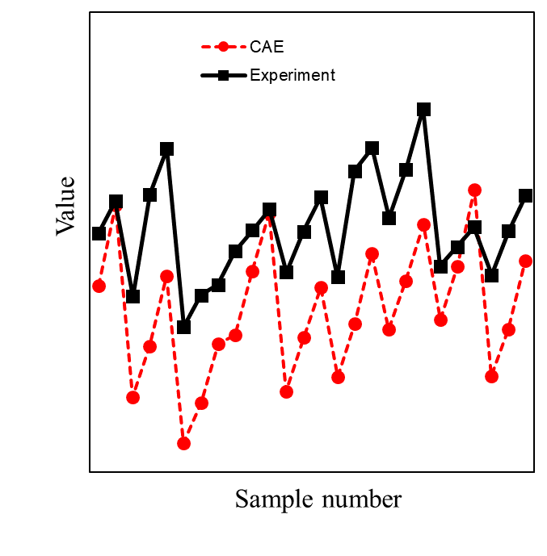
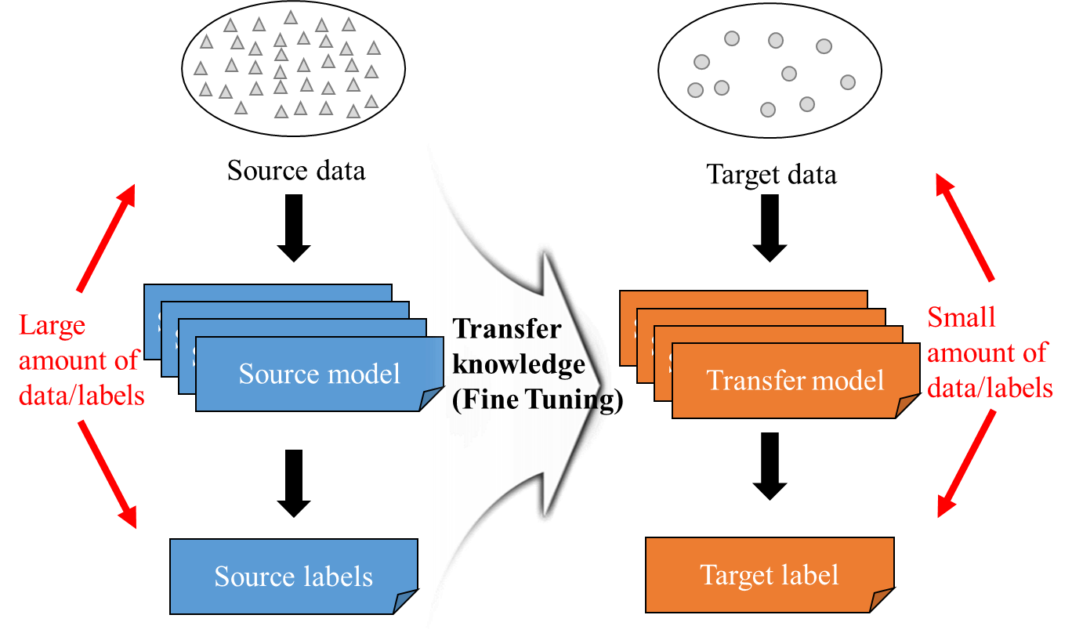
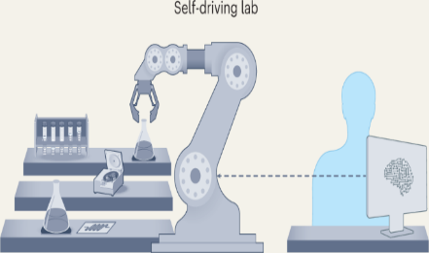
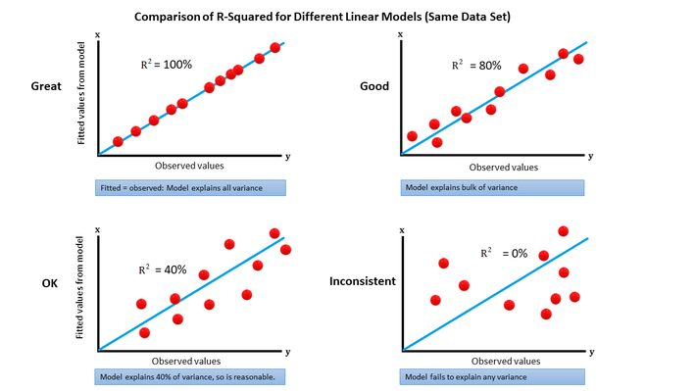
사업(연구) 개요
자동화 실험실 필요성
데이터 탐색 범위 향상
데이터 신뢰성 확보
Simulation
Experiment
전산재료과학 모델 검증용 실험 데이터 확보
실험데이터 기반 계산 데이터 검증 및 모델 파인튜닝
소재 파운데이션 모델 학습용 실험 데이터 확보
데이터 일관성 확보
소재 탐색 모델 결과 신소재 검증 실험 플랫폼
: 계산 데이터
: 문헌 데이터
:자동화 실험 데이터
로봇 및 자동화 시스템 기반 일관성 있는 데이터 확보
I
사업(연구)의 개요

Slide 7
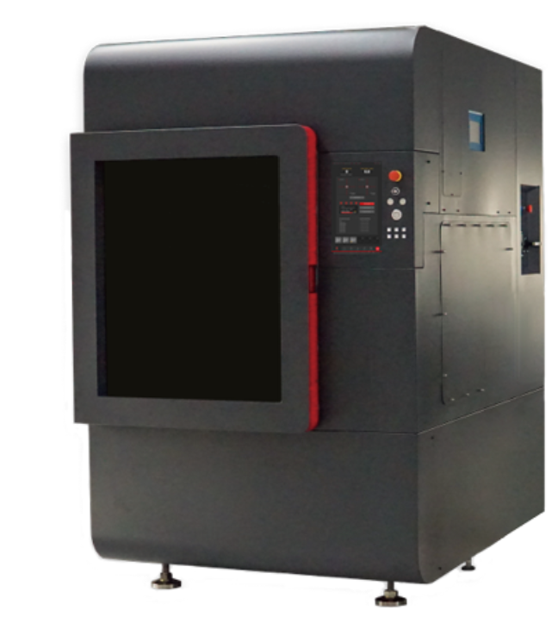
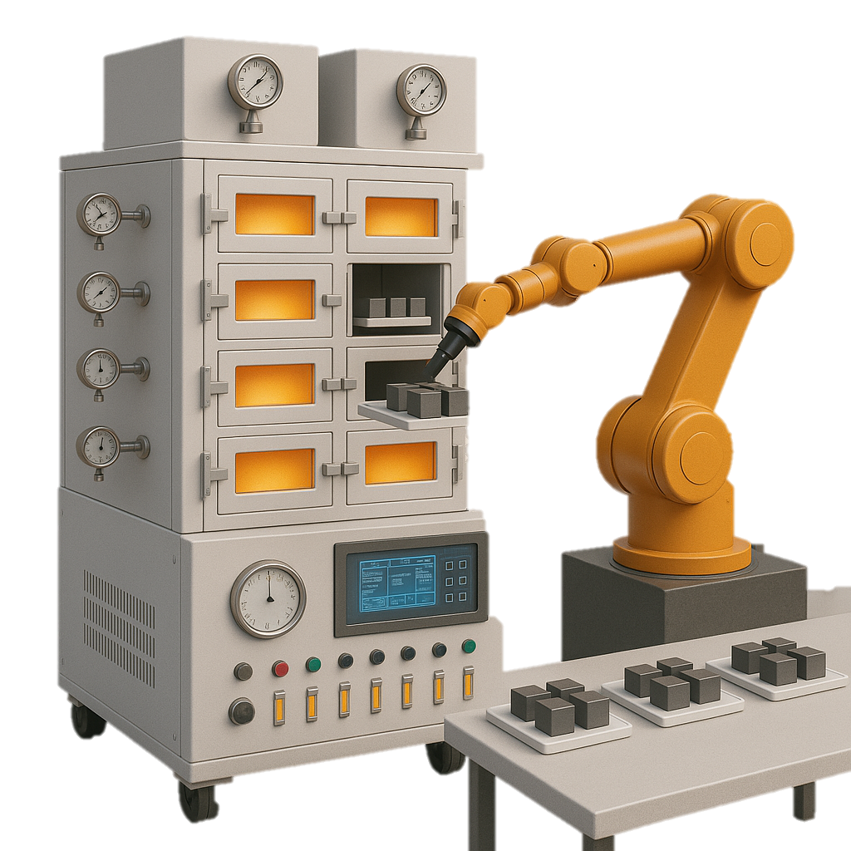
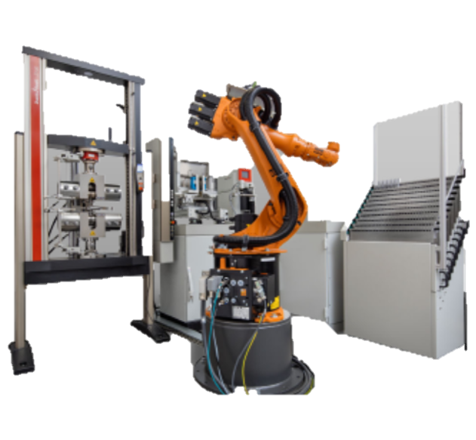
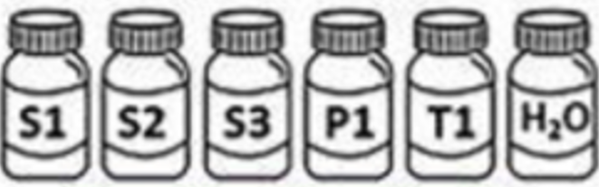
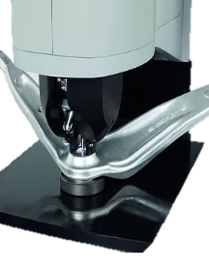
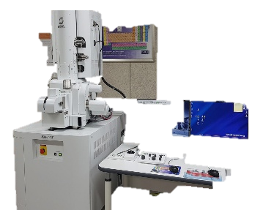
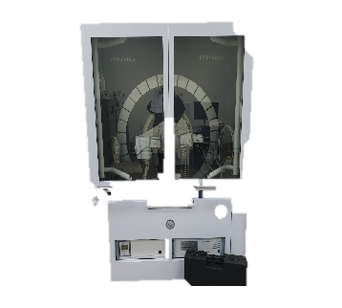
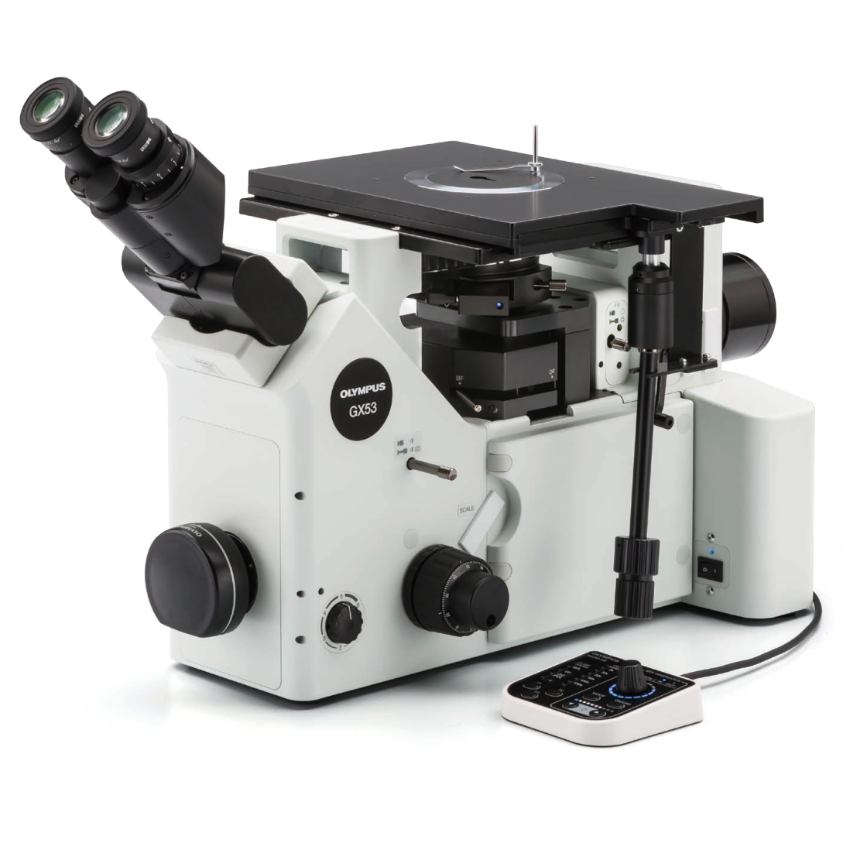
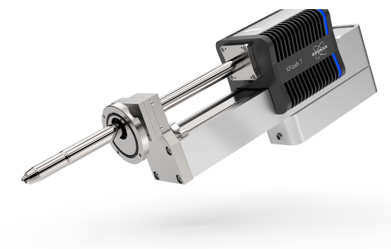
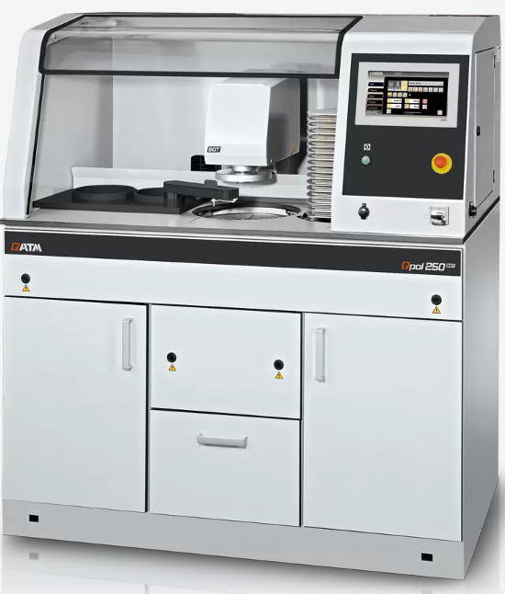
사업(연구) 개요
사업 장비 구축 계획 (전체)
자동화 제조·평가·분석 모듈 구축
장비 도입 및 자동화 일정
다종 분말 3D 프린터
및 EDM 가공
멀티 채널 열처리로
자동 인장 시험
2026
상반기
하반기
원소재 분말
공간 확보 및 기반 시설 공사 (항온·항습·가스·환기)
레이저마킹, 홀더프린터 도입
다중분말 금속 3D 프린터 및 멀티 호퍼 도입
와이어 가공기 및 서버 도입
2027
composition
power, speed
temp., time
force, speed, size
3D 프린터 조성-공정 조건 최적화 및 조건맵 개발
모니터링 시스템 도입
제작 모듈 자동화 완성 (3DP-열처리-가공)
경도측정기, 열처리로 도입
인공지능 (세부1)
조성, 실험 조건 등
금속 소재 자동화 실험실
2028
Data
조성·열처리 변화에 따른 자동 시편 제작 모듈 완성
제조·분석 통합 모니터링 구성
SEM, EBSD, EDS, XRD, 자동연마기 도입
기계적 분석 모듈 자동화 완료
analysis cond.
자동 경도 측정
recipe
force, time
2029
분석 모듈 (시편가공-분석-데이터 수집) 자동화 완료
전체 모듈 통합 제어 시스템 구축 완료
SEM+EBSD
XRD
EDS
OM
자동 연마기
2030
인간 대비 실험속도 300% 향상된 자동화 모듈
I
사업(연구)의 개요

Slide 8
사업(연구) 개요
정부 지원 필요성
01
민간기업 AI 진출의 구조적 한계
(금속소재)
고난도 실험
대규모 데이터
반복 처리
정부지원 하에
조합설계-공정-성능 관계를
예측하는 설계플랫폼 구축 필요
민간 기술적·경제적 부담이 큰 영역
02
AI 기반 설계 플랫폼 민간 독자 대응 어려움
(금속소재 기업)
AI 기술
이해 및 경험 부족
(AI 전문기관)
금속 소재
이해 부족
금속소재와 AI를 함께 이해하고 실증할 수 있는
출연(연) 주도 인프라 구축 필요
03
공공 데이터 구축과 AI 인프라 확립 필요
AI 활용
금속소재 산업별 수요 대응
맞춤형 최적 조합 도출 가능
고기능 금속소재에 대한 수요 증가
우주항공, 모빌리티 등 주력 제조업 수요 증가
I
사업(연구)의 개요

Slide 9
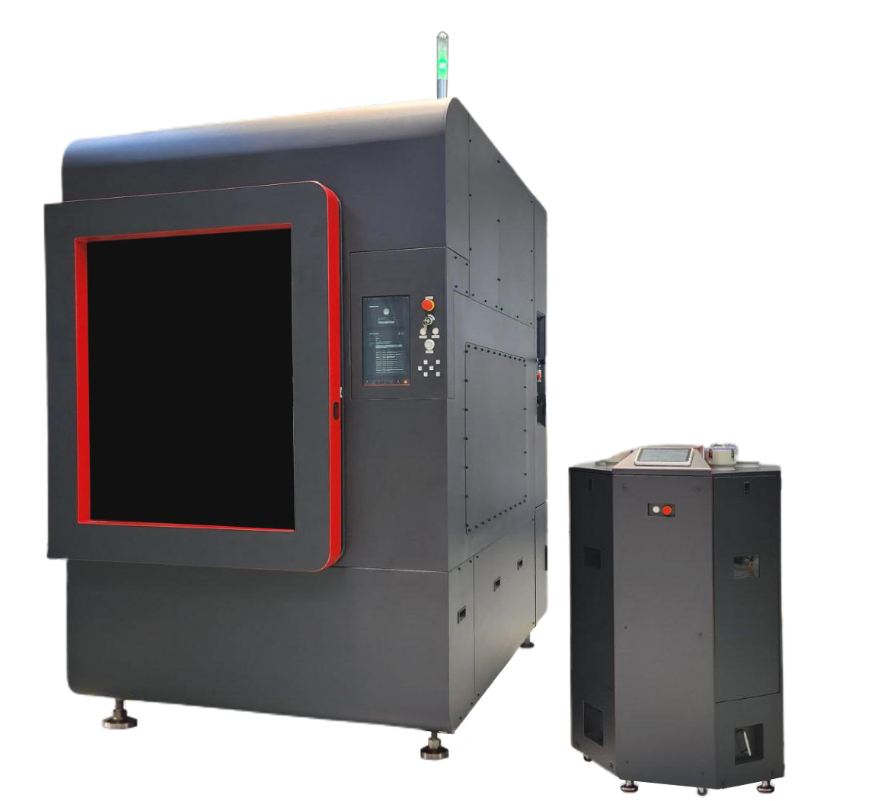
구축 할 연구시설·장비 개요
□ 상세 사양 및 핵심 기능
주요 사양
적층 방식: Laser Powder DED(LP-DED), 다종 분말 동시 공급·실시간 혼합비 제어
3축 모션: X/Y/Z Linear Gantry, Stroke 400×400×300mm 이상, 반복 정밀도 50㎛ 이하
레이저: Yb Fiber 2,000W급(CW, 1,070nm), 출력 안정성 ±2%
적층 헤드: 가변형 빔 스팟 1,200~2,400㎛, IR 카메라 동축 광학계(최대 2,000℃, 200Hz)
분말 공급: 독립 호퍼 6채널 이상(각 1L), 0.05~60g/min, 토출량 ±10% 실시간 피드백
환경 제어: Non-chamber Auto-purging, 고순도 Ar 공급, 산소 농도 50ppm 이하
자동화·안전: 시편 자동 핸들링(적재·배출), 스마트 도어, 통합 안전 인터록
플레이트: 가열 400℃ 이상(400×400mm) / 수냉 냉각 능력 1,500W 이상
SW
HMI·CAM 소프트웨어(시뮬레이션·충돌 감지, Slicing/Tool-path), NC code 다중 소재 제어
Python 등 외부 API 제공(자동화 실험실 OS 연동), CE 안전인증
<다중 분말 금속 DED 프린터(LP-DED)>
□ 장비의 용도
○ 자동화 실험실 기반 합금 조성·공정 다변량 빅데이터 생성용 샘플 제작
○ 단일 공정 내 합금 조성 연속 가변(CGM) 고속 합금 탐색
○ 금속소재 멀티모달 파운데이션 모델 학습용 데이터 생성
○ IR 온도·적층 높이·토출량 등 공정 센싱 데이터 확보 및 공정 제어 AI 개발
□ 제작사 등 기타사항
제작사: ㈜인스텍(대한민국) / 모델명: MX-FAB (입찰 예정)
비교 검토: ㈜테라웍스(LP-DED), ㈜에이엠솔루션즈(DED Custom)
II
연구시설·장비의 개요

Slide 10
사업(연구) 부합성
□ 연구시설･장비의 구축의 필요성
본 과제 '금속 소재 멀티모달 빅데이터 구축'의 핵심 인프라인 자동화 실험실에서 조성-공정-조직-물성 멀티모달 빅데이터를 적층 단계부터 무인으로 고속 자동 생성하는 것이 핵심 목표
이를 위해서는 다종 분말의 독립적 실시간 공급, 일관된 적층 품질의 폐루프 자동 보정, 시편 자동 핸들링 기반 무인 연속 운용을 동시에 지원하는 장비가 필요하며
다중 분말 금속 DED 프린터를 도입함으로써 단일 합금계 적층으로는 불가능한 5년 누적 25,000건 멀티모달 데이터 목표 달성 가능
단일 공정 내 조성 연속 가변
고속 합금 탐색
과제 핵심 목표
멀티모달 빅데이터
25,000건 구축
다중 분말 금속
DED 프린터 도입
(LP-DED)
무인 적층→회수→측정
24시간 자동화 실험실 가동
IR·폐루프 공정 센싱
자동 라벨링 데이터 생성
II
연구시설·장비의 개요

Slide 11
사업(연구) 부합성
□ 연구시설･장비의 연구목적과의 부합성
전략연구사업 세부 과제인 '금속 소재 멀티모달 빅데이터 구축' 과제에서 자동화 실험실 기반 멀티모달 빅데이터 25,000건 확보 추진체계:
다중 분말 DED 적층(조성·공정 데이터 생성) → 자동 시편 회수 및 미세조직·물성 측정 → 멀티모달 DB 구축 → 파운데이션 모델·AI 시뮬레이터 학습·검증 → 기업 서비스화
시뮬레이션 데이터의 정합성 검증, 넓은 조성 영역의 고신뢰성 실험 데이터 확보, 파운데이션 모델 추천 결과의 고속 검증을 위해서는 6채널(차년도 이후 12채널) 독립 분말 호퍼 기반의 고속 자동 제작 플랫폼이 필수적
본 심의 장비는 다종 분말 실시간 가변 공급, 적층 품질 폐루프 보정, 무인 시편 회수를 동시 지원하여 본 과제의 데이터 생성 전 주기를 단일 장비에서 수행 가능
따라서 본 다중 분말 금속 DED 프린터는 전략연구사업 '금속소재 조성·공정 자동설계 초거대 AI 서비스 개발'의 세부 과제 연구 목적에 직접 부합하며 과제 수행에 필수적인 장비
II
연구시설·장비의 개요

Slide 12
국가전략적 필요성
□ 연구시설･장비의 국가적 필요성
정부는 소재 산업의 AI 전환을 국가적 과제로 제시하고, 산업활용·혁신 AI를 국가전략기술로 지정하여 제조·소재 등 8대 산업의 AX(AI+X) 전면화 추진
제1차 국가전략기술 육성 기본계획('24~'28) 및 '25년 시행계획(관계부처합동, '25.3), 국가 인공지능 전략(과학기술정보통신부, '24.9)
그러나 자율실험실(Self-Driving Lab)의 '제조' 단계에서 다종 분말의 실시간 가변 공급과 적층 품질 폐루프 보정을 동시에 지원하는 LP-DED 장비는 국내 보급률이 매우 낮아 소재 데이터 생성 인프라 확보에 큰 제약
본 장비 기반 자동화 실험실에서 생성되는 멀티모달 빅데이터는 'AI+S&T 활성화 방안'의 과학적 파운데이션 모델, AI 자율제조 선도프로젝트의 AI 제조 파운데이션 모델, AI+R&DI 추진전략의 AI 기반 자율실험실 등 정부 핵심 정책 과제와 직결되는 학습 데이터원으로 기능
또한 다음과 같은 정부 전략과 비전과 연계 가능:
제1차 국가전략기술 육성 기본계획('24~'28), 첨단 소재 R&D 발전전략(관계부처합동, '24.12), AI 자율제조 선도프로젝트(산업통상자원부, '24.5), AI+R&DI 추진전략(산업통상자원부, '24.10), 제2차 연구산업진흥 기본계획('24~'28) (별첨 1)
II
연구시설·장비의 개요

Slide 13
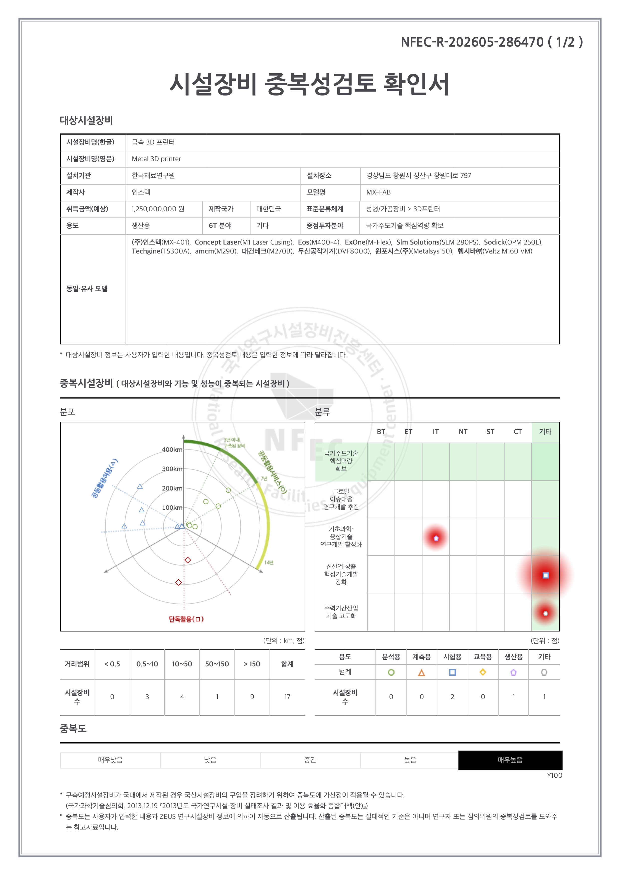
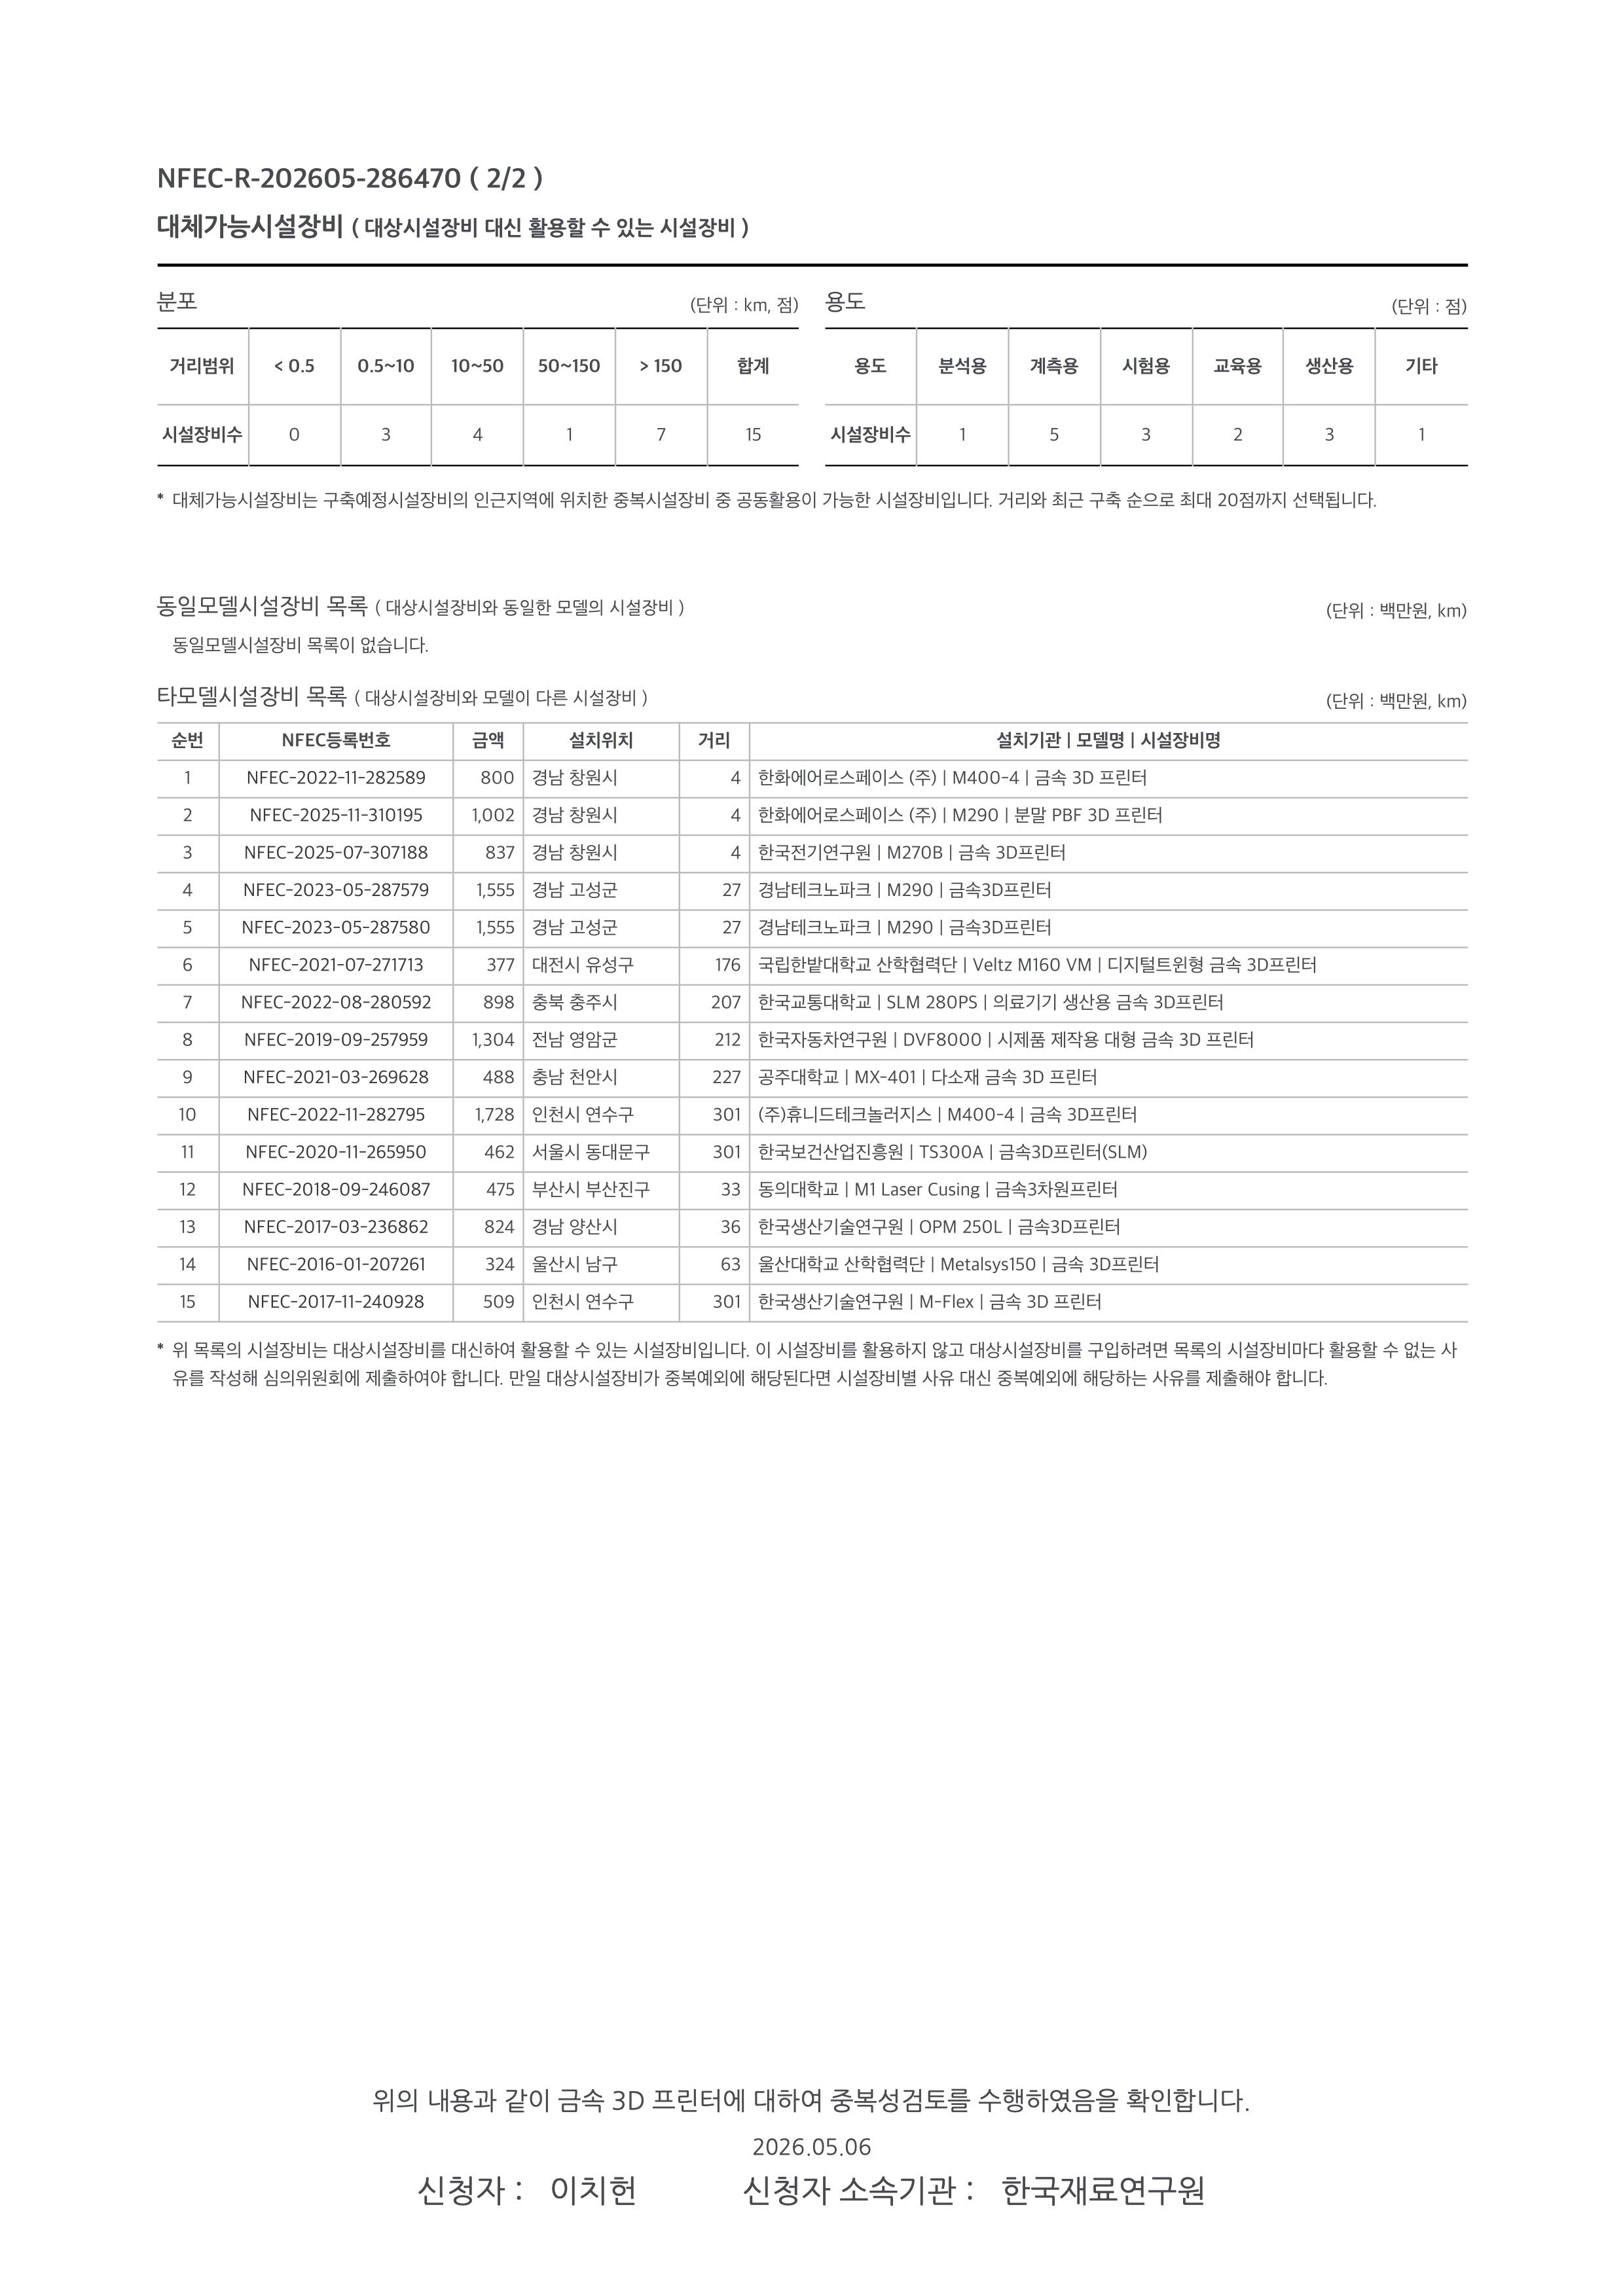
연구시설·장비의 중복성
□ 구축 예정 장비의 국내･외 구축현황
다중 분말 금속 DED 프린터 요구 사양 관련 RED 장비중복성 조사 수행 (NFEC-R-202605-286470)
RED 키워드(금속 3D 프린터) 기준 유사장비가 다수 검색되어, 장비별 활용 가능성 자체검토를 추가 진행
조사 결과 공동활용 가능한 금속 3D 프린터 15기 확인 — 대부분 PBF(SLM)·바인더젯 방식이며, 다종 분말 DED 방식은 ㈜인스텍 MX-401(공주대), 두산 DVF8000(한국자동차연구원) 등 소수에 불과
한화에어로스페이스 M400-4(NFEC-2022-11-282589), 한화에어로스페이스 M290(NFEC-2025-11-310195), 한국전기연구원 M270B(NFEC-2025-07-307188), 경남테크노파크 M290 2기(NFEC-2023-05-287579, -287580), 국립한밭대 Veltz M160 VM(NFEC-2021-07-271713), 한국교통대 SLM 280PS(NFEC-2022-08-280592), 한국자동차연구원 DVF8000(NFEC-2019-09-257959), 공주대 MX-401(NFEC-2021-03-269628), 휴니드테크놀러지스 M400-4(NFEC-2022-11-282795), 한국보건산업진흥원 TS300A(NFEC-2020-11-265950), 동의대 M1 Laser Cusing(NFEC-2018-09-246087), 한국생산기술연구원 OPM 250L(NFEC-2017-03-236862), 울산대 Metalsys150(NFEC-2016-01-207261), 한국생산기술연구원 M-Flex(NFEC-2017-11-240928)
II
연구시설·장비의 개요

Slide 14
연구시설·장비의 중복성
□ 구축 예정 장비의 국내･외 구축현황
PBF(SLM)·바인더젯 방식 장비 (13기)
분말 베드 방식 특성상 조성 변경 시 전체 분말 교체가 필요하여 동일 플레이트 내 조성 연속 가변이 불가 → 다조성 고속 탐색·빅데이터 생성이라는 본 과제 목적에 활용 불가
기존 DED 방식 장비 (인스텍 MX-401, 두산 DVF8000)
MX-401: 호퍼 채널 수 부족, 자동 취출·히팅 시스템 부재, SDM 모듈 교체 불가, 레이저 출력 부족 / DVF8000: 듀얼 노즐만 지원하여 3~4종 분말 혼합 제작 방식에 활용 불가
순번 | 시설·장비명(방식) | 제작사 / 모델 | 취득 | 설치기관 | NFEC 등록번호
1 | 금속 3D 프린터(PBF) | EOS / M400-4 | 2022 | 한화에어로스페이스㈜ | NFEC-2022-11-282589
2 | 분말 PBF 3D 프린터 | AMCM / M290 | 2025 | 한화에어로스페이스㈜ | NFEC-2025-11-310195
3 | 금속 3D 프린터(PBF) | 대건테크 / M270B | 2025 | 한국전기연구원 | NFEC-2025-07-307188
4 | 금속 3D 프린터(PBF) | AMCM / M290 | 2023 | 경남테크노파크 | NFEC-2023-05-287579
5 | 금속 3D 프린터(PBF) | AMCM / M290 | 2023 | 경남테크노파크 | NFEC-2023-05-287580
6 | 디지털트윈형 금속 3D 프린터 | 헵시바㈜ / Veltz M160 VM | 2021 | 국립한밭대 산학협력단 | NFEC-2021-07-271713
7 | 의료기기 생산용 금속 3D 프린터 | SLM Solutions / SLM 280PS | 2022 | 한국교통대학교 | NFEC-2022-08-280592
8 | 대형 금속 3D 프린터(DED) | 두산공작기계 / DVF8000 | 2019 | 한국자동차연구원 | NFEC-2019-09-257959
9 | 다소재 금속 3D 프린터(DED) | ㈜인스텍 / MX-401 | 2020 | 공주대학교 | NFEC-2021-03-269628
10 | 금속 3D 프린터(PBF) | EOS / M400-4 | 2022 | ㈜휴니드테크놀러지스 | NFEC-2022-11-282795
11 | 금속 3D 프린터(SLM) | Techgine / TS300A | 2020 | 한국보건산업진흥원 | NFEC-2020-11-265950
12 | 금속 3차원 프린터(SLM) | Concept Laser / M1 | 2018 | 동의대학교 | NFEC-2018-09-246087
13 | 금속 3D 프린터(PBF+CNC) | Sodick / OPM 250L | 2017 | 한국생산기술연구원 | NFEC-2017-03-236862
14 | 금속 3D 프린터(SLM) | 윈포시스㈜ / Metalsys150 | 2015 | 울산대 산학협력단 | NFEC-2016-01-207261
15 | 금속 3D 프린터(바인더젯) | ExOne / M-Flex | 2017 | 한국생산기술연구원 | NFEC-2017-11-240928
II
연구시설·장비의 개요

Slide 15
연구시설·장비의 중복성
□ 구축 예정 장비의 국내･외 구축현황
공통 해당 사항
본 과제의 핵심 연구를 위해서는 자동화 실험실의 24시간 무인 점유 가동과 시스템 자원의 높은 점유율·가동률 유지가 필수적이며, 자동화 실험실 OS 연동을 위한 장비 제어권 확보·개조가 전제되어야 함
타 기관 공동활용 장비의 운영 원칙상 단일 과제 목적의 지속적·배타적 독점 활용과 장비 개조·통제는 수용 불가
본 과제
24시간 무인
연속 점유 가동
자동화 실험실 OS
연동·장비 개조
배타적 독점
활용 필수
충돌
현 공동활용
가능 장비
예약제 개방
접근 원칙
독점 점유 불허
장비 개조·통제
불가
II
연구시설·장비의 개요

Slide 16
연구시설·장비의 중복성
□ 기존 연구시설･장비와의 차별성
다중 분말 금속 DED 프린터 (심의 장비)
6채널 이상 독립 분말 호퍼 + 토출량 ±10% 실시간 피드백 제어 — 단일 공정 내 합금 조성을 연속 가변(CGM)하여 1회 적층으로 수십 개 조성점 동시 탐색
Non-chamber Auto-purging(산소 농도 50ppm 이하) — 챔버 배기·퍼징 대기시간을 원천 제거하여 시편 회수 사이클 단축
시편 자동 핸들링 + 스마트 도어 + IR 동축·적층 높이 폐루프 보정 — 무인 연속 적층·회수와 자동 라벨링 멀티모달 데이터 생성
다중 소재 제어 + Python 등 외부 API — 자동화 실험실 OS 통합 제어 및 데이터 파이프라인 직결
기존 장비
대부분 PBF(SLM) 방식으로 동일 플레이트 내 조성 가변이 불가하고, 기존 DED 장비는 호퍼 수·레이저 출력·자동화 기능 부족으로 본 과제의 25,000건 데이터 생성 목표 달성에 부적합
*불용상태 및 단독활용 장비 제외
II
연구시설·장비의 개요

Slide 17
연구시설·장비의 활용성
□ 연구시설･장비의 공동활용 계획
[재료연 내부] 원내지원 시스템 기반 공동활용(공용장비 등록 후) — 재료데이터·분석연구본부, 첨단합금연구실, 분말기술연구실, 가스터빈부품연구실 등 다부서 공동 활용
[외부 공동활용] NTIS(ZEUS) 등록 후 공동활용서비스를 통해 시제품 제작·데이터 생성 서비스 제공 계획
수요: 삼성전자, 한화오션, SK, 한국수력원자력, 화승코퍼레이션, 씨티알에코포징 등 활용의사 보유기업 다수
□ 국내 연구시설･장비의 수요현황
설문지를 통한 관련 기업 및 주변의 수요처에 당 구축 장비의 필요성을 조사: 설문 결과를 종합하여 장비의 필요성 및 활용 가능성, 향후 구축 장비의 요구 기능에 대해 응답 확인
조사 장비: 다중 분말 금속 DED 프린터 (총 31명 산·학·연 수요조사 완료, 결과 내용은 별첨 2)
□ 연구과제(사업) 종료 후 활용계획
ZEUS 공동활용서비스로 대내·외 서비스 제공 계획 — 축적된 멀티모달 빅데이터(25,000건 이상)와 학습된 AI 모델을 통해 사업 종료 이후에도 산업체·연구기관·대학 지원 업무 지속
신규 금속소재 AI·자동화 실험실 관련 국가 R&D 과제의 핵심 인프라로 지속 활용, 기업 대상 시제품 적층 제작·맞춤형 조성-공정-물성 데이터셋 구축 지원
II
연구시설·장비의 개요

Slide 18
연구시설·장비의 적정성
□ 장비의 구성(Specifications) 및 성능(Performance)
주요 사양
적층 방식: Laser Powder DED(LP-DED), 다종 분말 동시 공급·실시간 혼합비 제어
3축 모션: X/Y/Z Linear Gantry, Stroke 400×400×300mm 이상, 반복 정밀도 50㎛ 이하
레이저: Yb Fiber 2,000W급(CW, 1,070nm), 출력 안정성 ±2%
적층 헤드: 가변형 빔 스팟 1,200~2,400㎛, IR 카메라 동축 광학계(최대 2,000℃, 200Hz)
분말 공급: 독립 호퍼 6채널 이상(각 1L), 0.05~60g/min, 토출량 ±10% 실시간 피드백
환경 제어: Non-chamber Auto-purging, 고순도 Ar 공급, 산소 농도 50ppm 이하
자동화·안전: 시편 자동 핸들링(적재·배출), 스마트 도어, 통합 안전 인터록
플레이트: 가열 400℃ 이상(400×400mm) / 수냉 냉각 능력 1,500W 이상
SW
HMI·CAM 소프트웨어(시뮬레이션·충돌 감지, Slicing/Tool-path), NC code 다중 소재 제어
Python 등 외부 API 제공(자동화 실험실 OS 연동), CE 안전인증
□ 가격의 적정성
여러 업체를 통해 구매 가능한 다중 분말 DED 프린터 견적을 요청하였으며, 최저가는 1,254백만원(부가세 포함)이고 해당 견적이 요구 사양을 충족 — 실제 구축 비용은 조달 수수료를 포함한 1,270백만원으로 산정 (㈜인스텍 1,254 / ㈜테라웍스 1,320 / ㈜에이엠솔루션즈 1,430백만원)
II
연구시설·장비의 개요

Slide 19
연구시설·장비 운영의 계획성
□ 연구시설･장비의 운영 인력 및 조직의 전문성 확보계획
본 심의대상 장비의 구축 후 재료데이터·분석연구본부 연구원들을 중심으로 장비 운영 계획
이후 외부 수요에 따라 타 실·기술원과 협력하여 장비의 활용도 제고
장비 설치공간은 연구3동 AMD Lab 內 기존 장비 재배치로 확보 완료(항온·항습·전기·가스 설비 검토 완료)
해당 사업 및 공동활용 요금 징수를 통해 유지보수비·운영비 집행 계획(연간 운영유지비 78.3백만원 산정)
본 심의대상 장비에 대한 수요가 높아 장비의 유지·보수비를 충분히 확보할 수 있을 것으로 판단
성명 | 소속부서명 | 최종학위 | 직군 | 고용형태 | 담당장비수¹⁾ | 장비운영경력
오세혁 | 재료데이터·분석연구본부 | 박사 | 선임연구원 | 정규직 | 4 | 5년
이치헌 | 재료데이터·분석연구본부 | 박사 | 선임연구원 | 정규직 | 3 | 2년
채용예정 OOO | 재료데이터·분석연구본부 | 박사 | 선임연구원 | 정규직 | - | -
¹⁾구축금액 1000만원 이상 주장비
II
연구시설·장비의 개요

Slide 20
연구시설·장비의 파급성
과학기술적 측면
경제적 측면
□ 자동화 실험실 기반 금속소재 데이터 생산성 혁신
다종 분말 LP-DED + 자동 시편 회수 + IR/폐루프 모니터링 통합으로 단일 분말 장비 대비 데이터 생성 처리량을 획기적으로 확대, 5년 누적 25,000건 멀티모달 데이터 확보 및 데이터 수집 속도 300% 달성
□ 자동화 실험실 기반 금속소재 R&D 생산성 제고
AI를 활용한 연구자들의 소재 발견(44%), 특허 출원(39%), 제품 프로토타입(17%) 개발 성과 증가, 13~15% 생산성 향상 보고(MIT, 2024) — 본 장비의 고품질 데이터가 직접적 원천
실험 실패율과 원자재 낭비 감축, 자동차·항공우주·방산 등 신소재 개발 기간 단축
□ AI 시뮬레이터·CGM 자율 탐색 기반 마련
용융지 온도·적층 높이 등 공정 실측 데이터를 레이어 단위로 축적하여 AI 시뮬레이터 검증에 활용, 적층→측정→AI 학습→차기 조성 제안의 자율 탐색 루프 구현
□ 핵심 전략 금속소재 국산화 가속
고온용 Ni 초합금, 고강도-고연성 이상조직강 등 전략 금속소재의 조성·공정 최적화를 가속하여 국방핵심소재 해외 수입의존도 50% 이상 상황(산업연구원, 2022) 극복
사회적 측면
지역적 측면
□ AI-금속소재 융합 전문인력 양성 기반 확보
대학·출연연 연구자 및 대학원생에게 LP-DED 적층·CGM 합금 탐색·자동화 실험실 운영 실무 교육 제공, 차세대 적층제조+데이터 융합 인력 양성
□ 동남권 산학연의 제조업 AX 연구 거점 구축
경남 지역에 금속소재 적층제조·AI 융합 연구의 핵심 거점을 형성, 수도권 편중 첨단 연구 인프라의 지역 분산
데이터·AI 모델 활용 서비스와 운영 교육으로 동남권 제조업 AX 전문인력 양성
□ 개방형 혁신 연구생태계 구축 기여
축적되는 조성-공정-미세조직-물성 멀티모달 빅데이터를 K-MDS 등 공공 데이터 플랫폼으로 단계적 개방, 소재 분야 오픈 사이언스 문화 확산
ZEUS 공동활용 등록으로 다종 분말 LP-DED 실험 환경을 외부 연구자에게 개방
□ 지역 금속소재·부품 산업체와의 협력 강화
경남 자동차 부품·항공·조선해양·방산 산업체에 시제품 적층 제작, 합금 조성 탐색, 공정 최적화 데이터 생산 서비스 제공 및 맞춤형 데이터 구축 지원
II
연구시설·장비의 개요

Slide 21
향후 계획
진행계획
구 분 내 용 | 2026년 → 2027년 |  |  |  |  | 비고
 | 9 | 10 | 11 | 12 | '27.1
구매/발주 |  |  |  |  |  | 구매처: 한국재료연구원 발주처: 한국재료연구원
최종검수 等 |  |  |  |  |  | 최종검수 날짜: 계약일로부터 약 4개월 안에 입고 전 검수 가능
입고 |  |  |  |  |  | 입고 날짜: 계약일로부터 약 4개월 안에 입고
조립/설치 (Set Up 기간) |  |  |  |  |  | 조립기간: 2026년 12월 ~ 2027년 1월 설치기간: 2027년 2월 ~ 3월 말
완료 및 NTIS 등록 |  |  |  |  |  | 완료 예정일: 장비 설치 후 약 1 주 이내 NTIS 등록 예정일: 완료 직후
운용 및 활용
III
기 타

Slide 22


Slide 23
별 첨 1: 연계 가능한 정부 전략 및 비전
관련 국가중점과학기술 | 국가중점과학기술과의 연계성
제1차 국가전략기술 육성 기본계획 ('24~'28), '25년 시행계획 (관계부처합동, '25.3) 12대 국가전략기술 중 AI(산업활용·혁신 AI), 첨단소재 첨단 소재 R&D 발전전략 (관계부처합동, '24.12) 소재 분야 AI·데이터 연구 인프라 구축, 소재 데이터 생성 자율실험실 확산 AI 자율제조 선도프로젝트 (산업통상자원부, '24.5) AI 제조 파운데이션 모델 AI+R&DI 추진전략 (산업통상자원부, '24.10) AI 기반 자율실험실(Self-Driving Lab) 구축 제2차 연구산업진흥 기본계획 ('24~'28) 첨단 적층제조(AM) 산업 활성화 | 12대 국가전략기술 연계 본 장비로 생성한 다종 합금계 멀티모달 빅데이터를 학습 자원으로 활용하여 "산업활용·혁신 AI" 및 "첨단소재" 분야의 거대 AI 파운데이션 모델 자체 학습 가능 → 기술주권 확보 첨단 소재 R&D 발전전략 부합 자동화 실험실 제조 모듈로서 본 장비는 "소재 데이터 생성 자율실험실"의 핵심 노드 역할 수행, 정부 정책의 데이터 인프라 구축 목표와 직결 AI 자율제조 선도프로젝트 연계 본 장비 + 자동디지털 현미경 + AI 학습 서버를 통합한 "AI 제조 파운데이션 모델" 학습 환경을 KIMS 단독으로 구현하여 정부 정책의 실증 사례 제공 AI+R&DI 추진전략 연계 다종 분말 LP-DED 기반 무인 적층, 자동 시편 회수, 자동 물성 평가의 자율실험실 폐루프 구현 적층제조(AM) 산업 활성화 기여 LP-DED 다종 분말 동시 공급은 적층제조 산업 경쟁력 확보의 핵심 — 운영 경험 축적이 산업체 기술 이전·교육의 토대

Slide 24
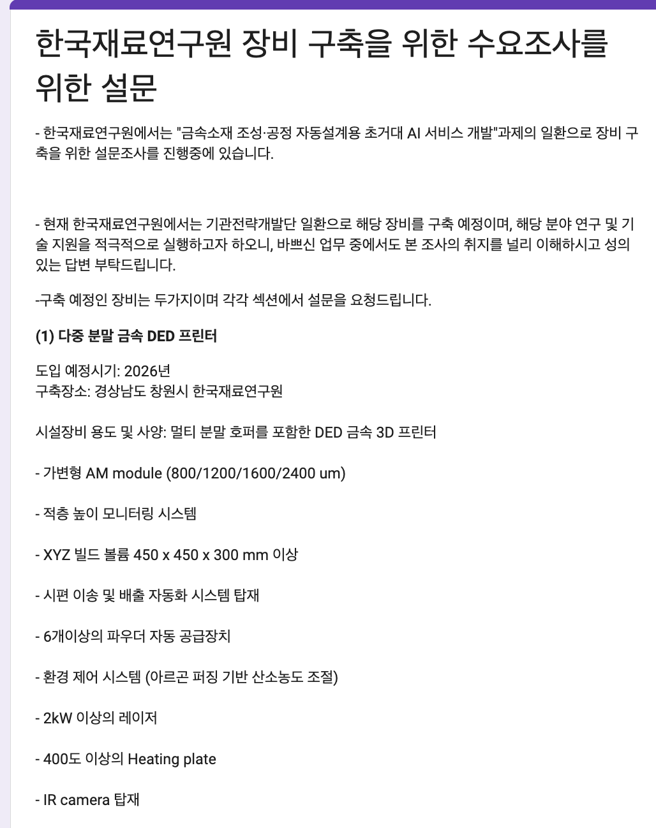
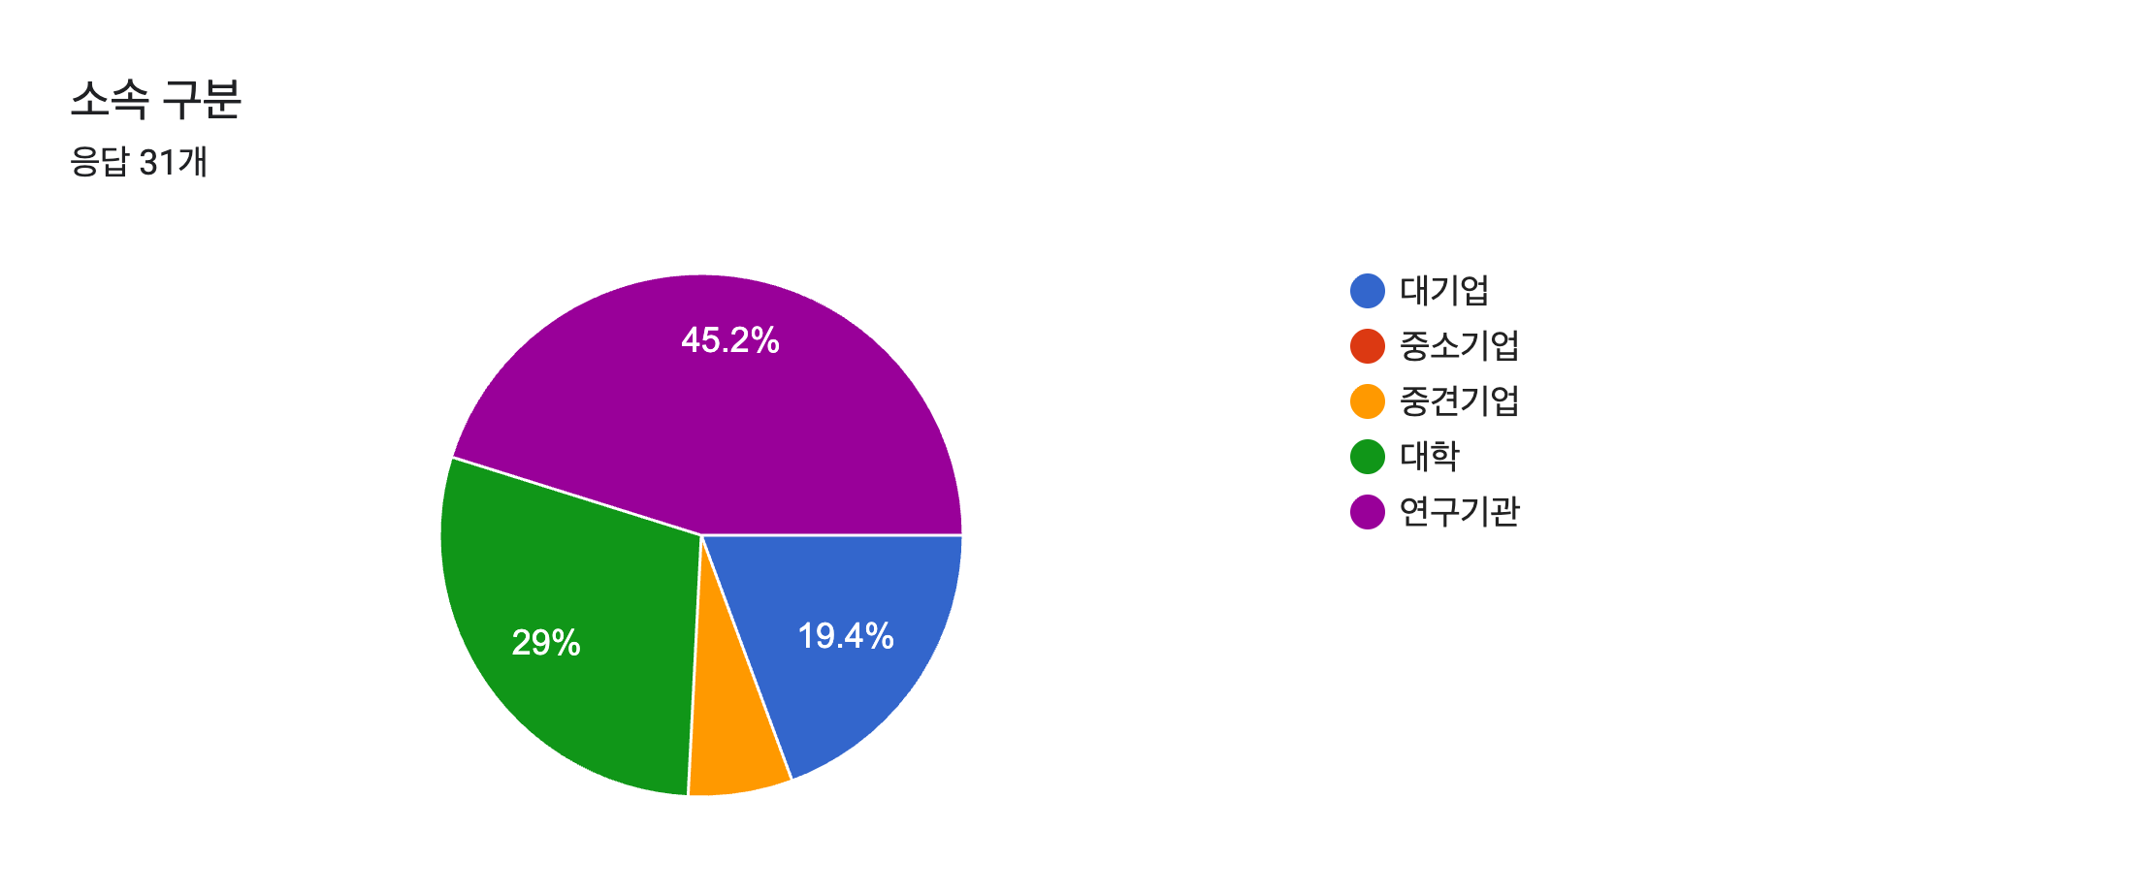
별 첨 2: 수요조사 결과(1/3)
대학교: 국립창원대학교, 아주대학교, 국립부경대학교, 부산대학교, 한국공학대학교, 국립공주대학교, 한양대학교, 포항공과대학교
중소 중견기업: 화승코퍼레이션, 씨티알에코포징
대기업: 삼성전자, 한화오션, SK, 한국수력원자력
연구기관: 한국전자기술연구원, 한국재료연구원, 한국원자력연구원, 한국생산기술연구원, 한국화학연구원, 한국에너지기술연구원, 한국과학기술연구원

Slide 25
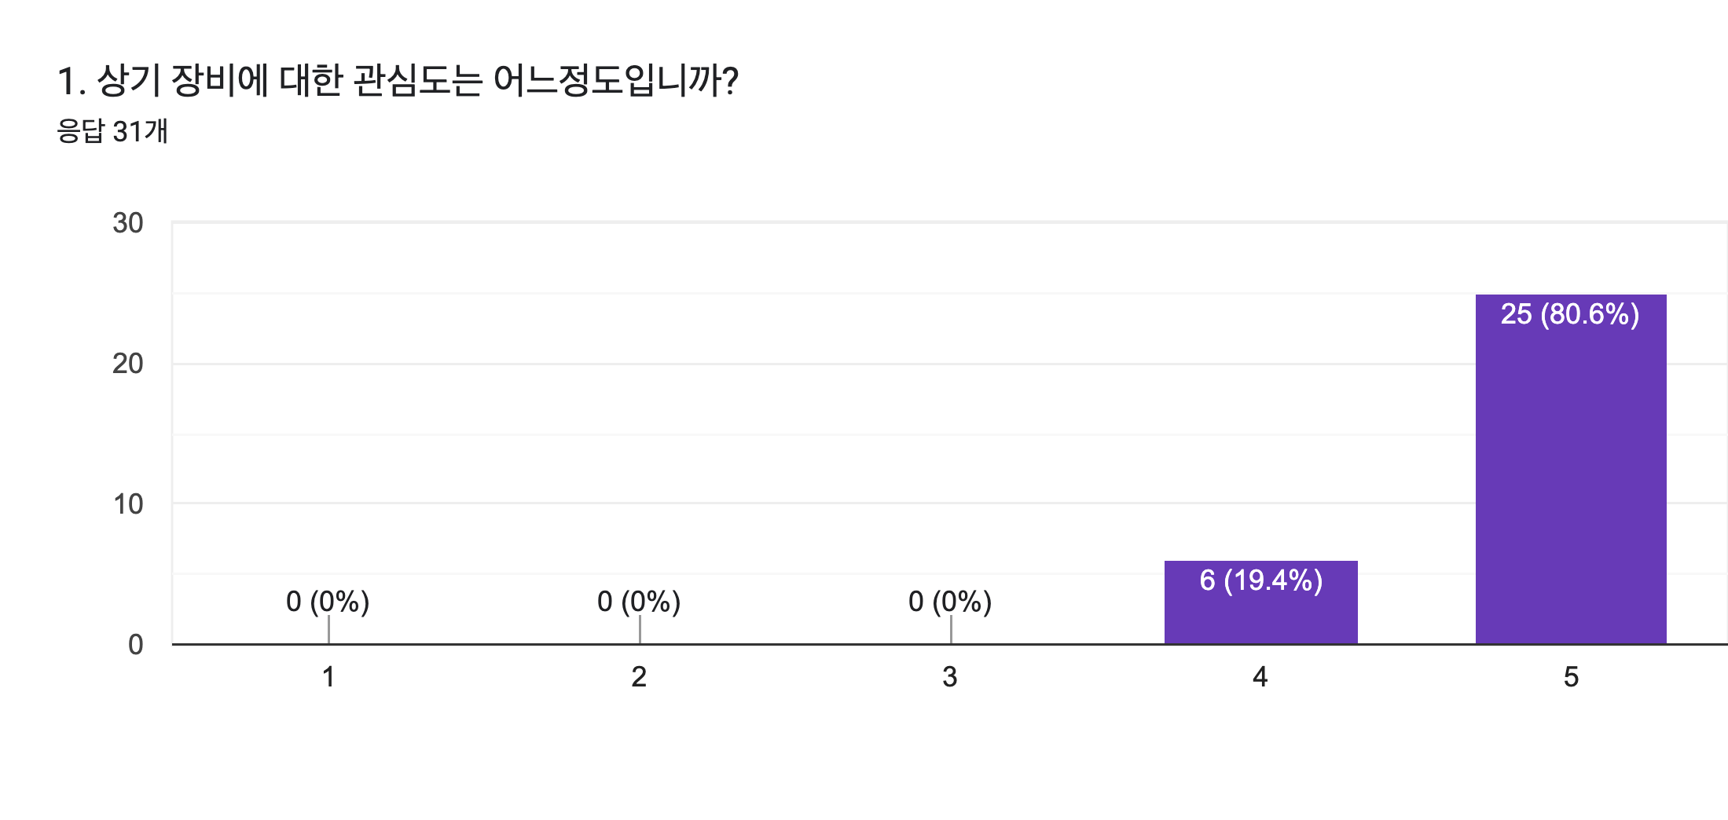
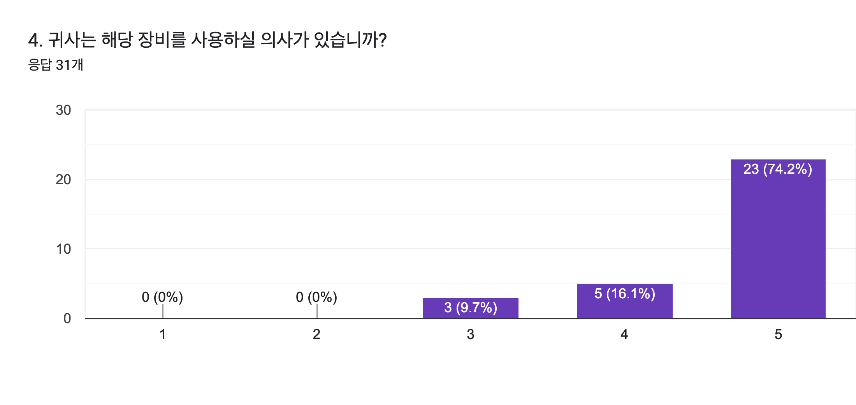
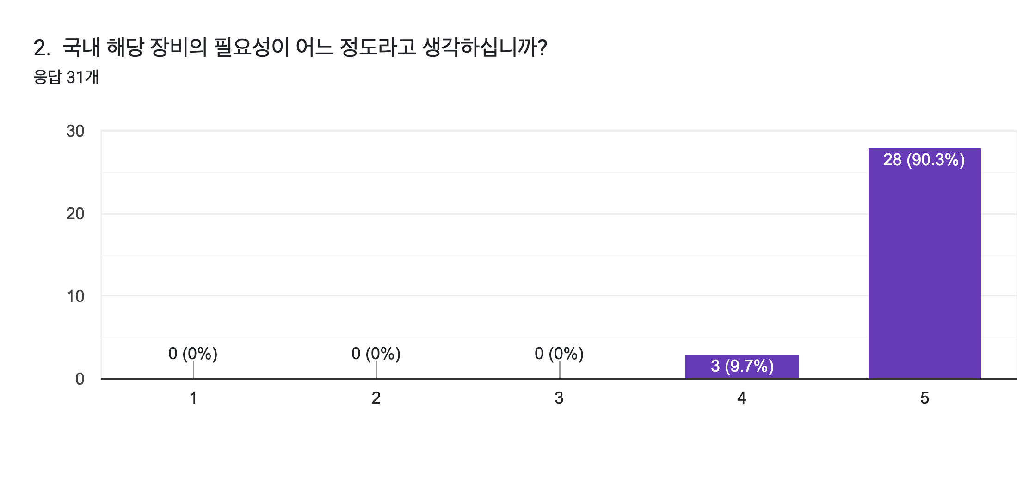
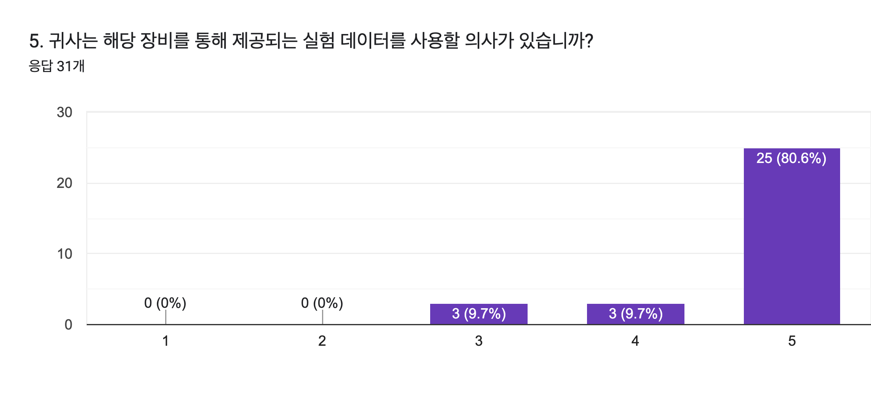
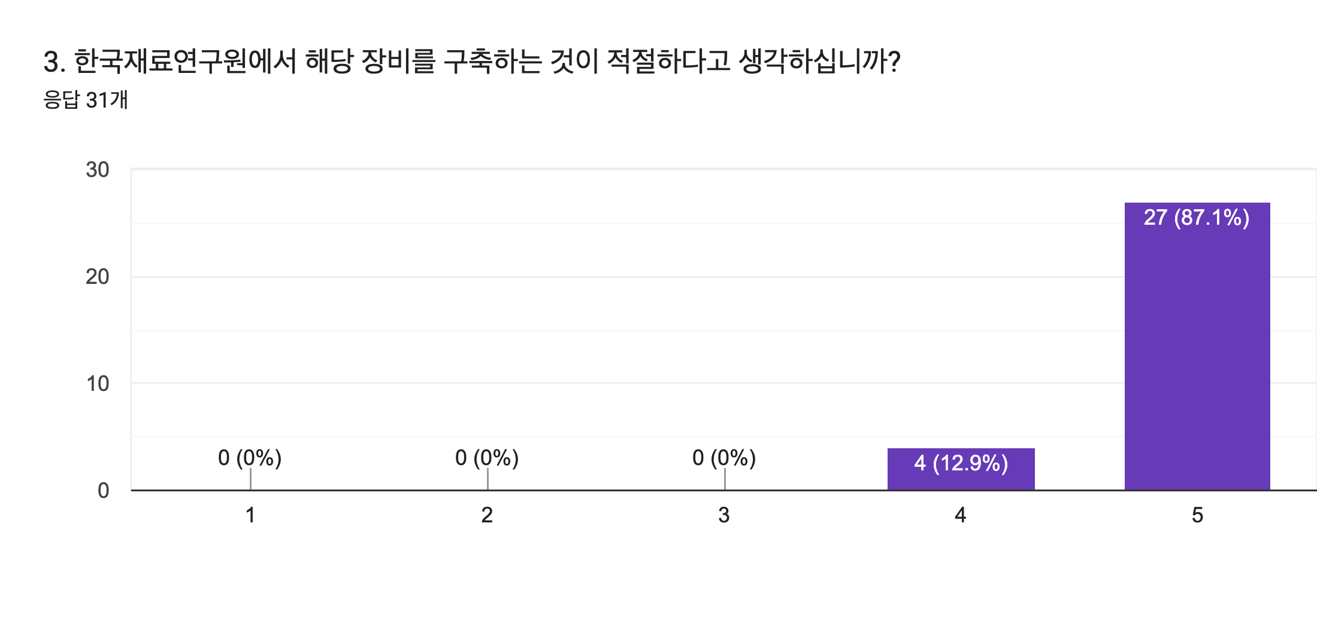
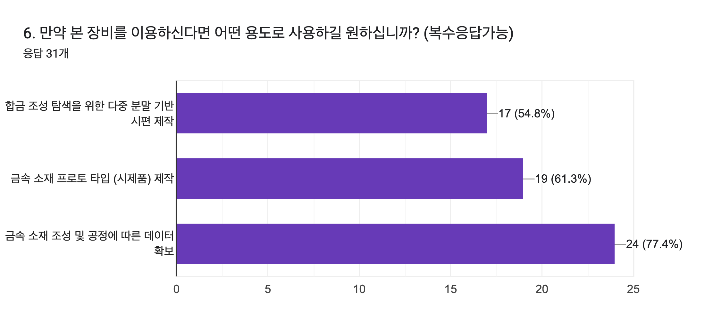
\
별 첨 2: 수요조사 결과(2/3)

Slide 26
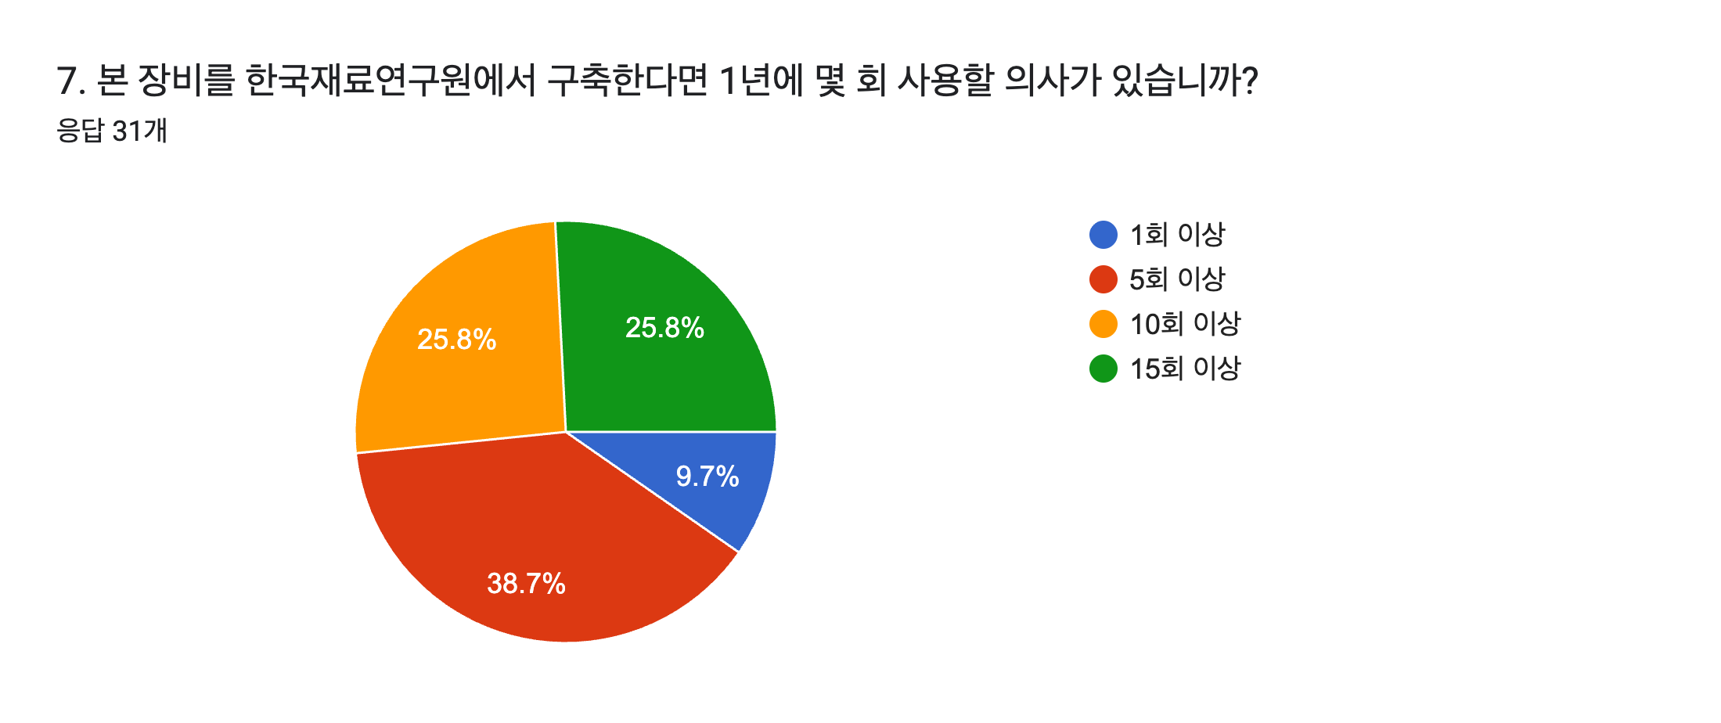
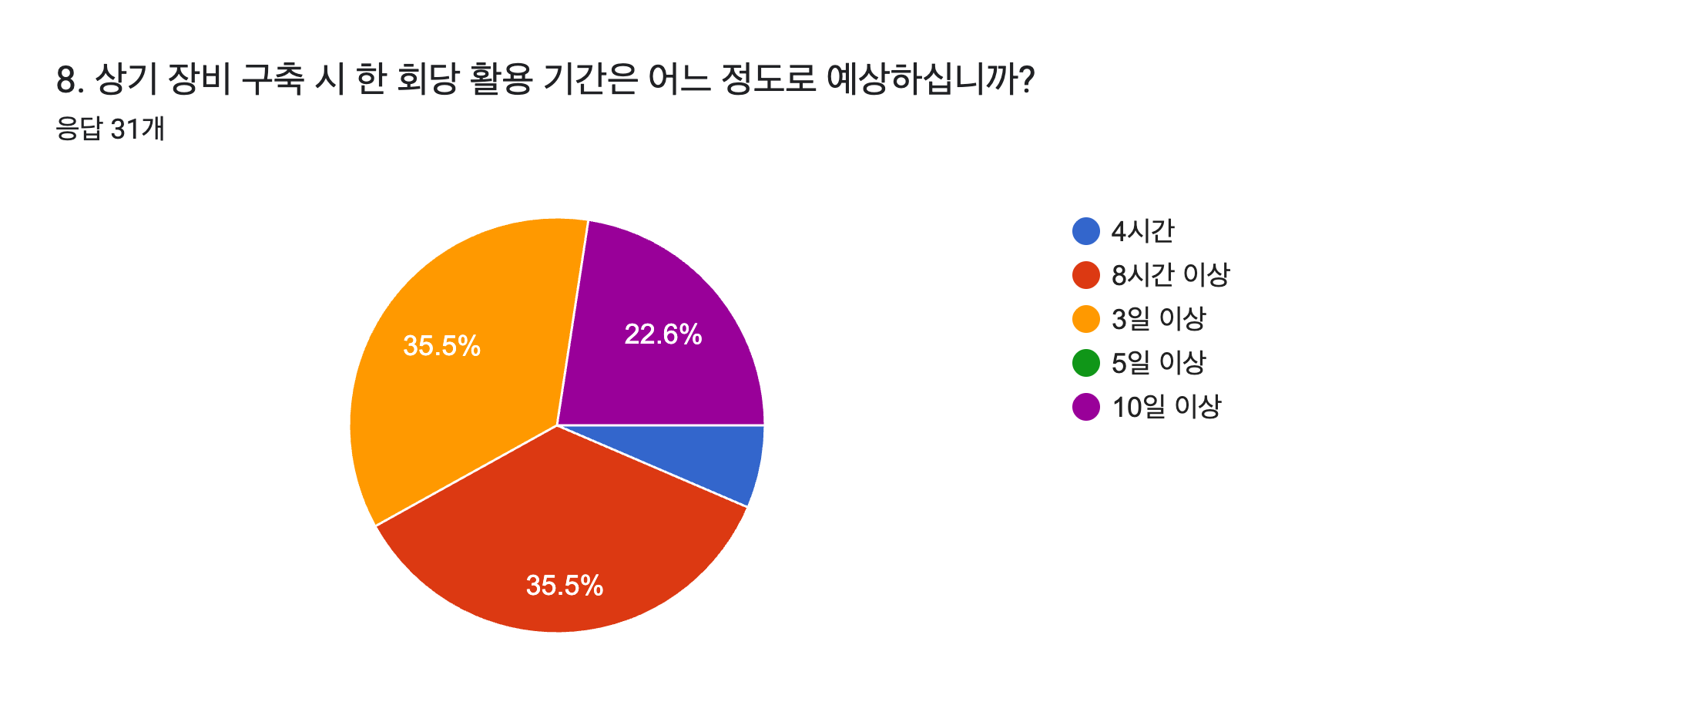
별 첨 2: 수요조사 결과(3/3)
요구기관 | 기타의견 (장비구축 추가옵션 요청 사항)
한국재료연구원 | 분위기 제어 프린팅
한국재료연구원 | 자율화를 통한 소재 부품 제작
국립부경대학교 | 구축시 양질의 데이터 확보
한국생산기술연구원 | Coaxial camera(동축 카메라) / 용융풀 모니터링, Pyrometer, 폐루프제어(모니터링 신호 받아서 파워, 스캔속도, 분말공급량, z축 보정 등 자동조절), 실시간 산소농도 모니터링
한국공학대학교 | 장비교육프로그램

Slide 27
별 첨 2: 수요조사 결과(3/3)
요구기관 | 기타의견 (장비구축 추가옵션 요청 사항)
한국재료연구원 | 분위기 제어 프린팅
한국재료연구원 | 자율화를 통한 소재 부품 제작
국립부경대학교 | 구축시 양질의 데이터 확보
한국생산기술연구원 | Coaxial camera(동축 카메라) / 용융풀 모니터링, Pyrometer, 폐루프제어(모니터링 신호 받아서 파워, 스캔속도, 분말공급량, z축 보정 등 자동조절), 실시간 산소농도 모니터링
한국공학대학교 | 장비교육프로그램
예상 가동률 =
- 연간 1인당 평균 사용 횟수 = (1회x 3인 + 5회 x 12인 + 10회 x 8인 + 15회 x 8인 ) / 31명 = 8.5회 / 1인
- 1회당 평균 가동 시간 최저 = (4시간 x 2명 + 8시간 x 11명 + 24시간(3일) x 11명 + 40시간(5일) x 0명 + 80시간 x 7명) / 31명 = 29.7시간 / 1회
- 전처리및 후처리회당1시간 소요예상
- 예상 가동시간 = 31인 x 12.4회 / 1인 x 30.7시간 / 1회 = 10,801시간 / 1년
- 따라서 예상 가동률은 540%
- 가동률 계산 근거

Slide 28
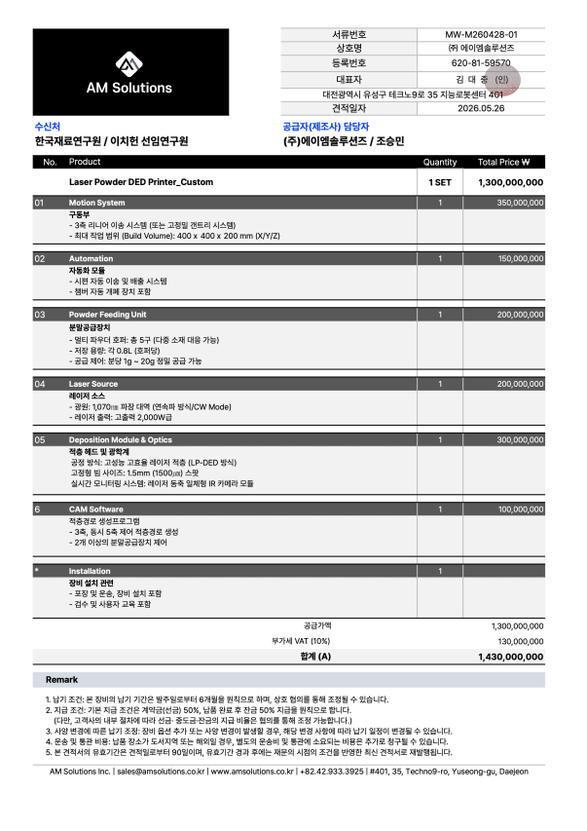
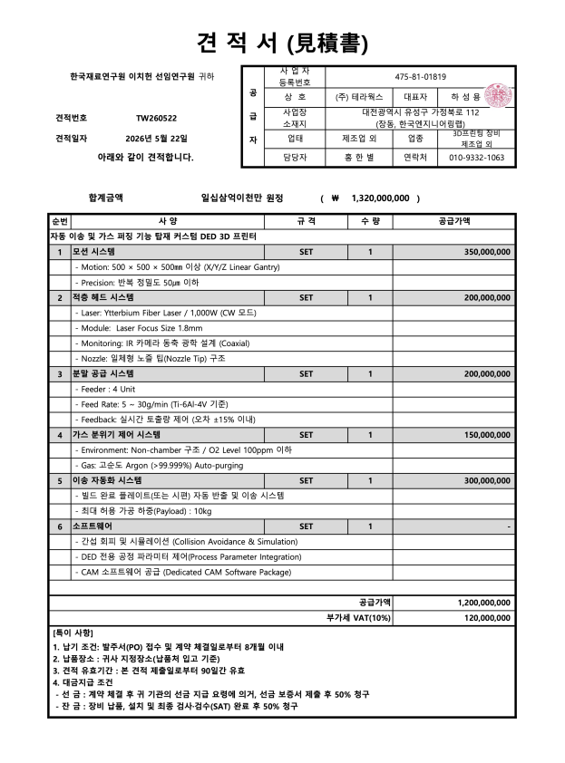
별 첨 3: 비교견적서(1,2)

Slide 29
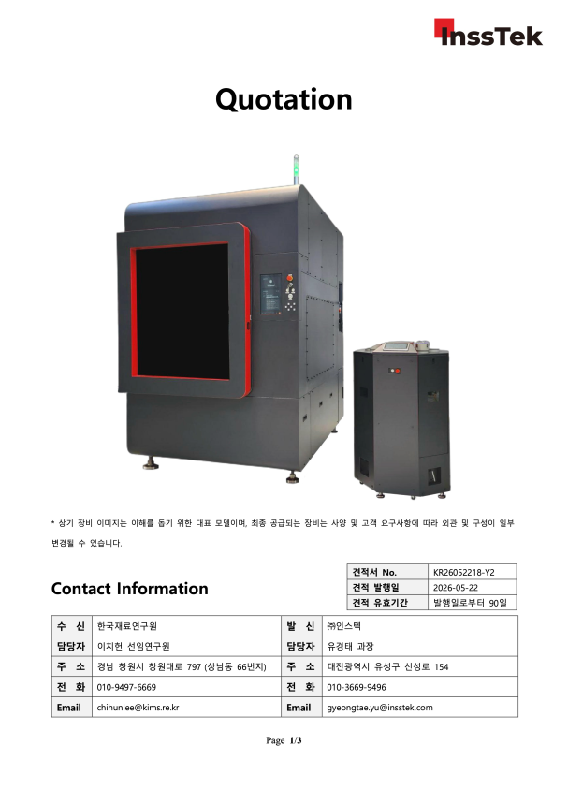
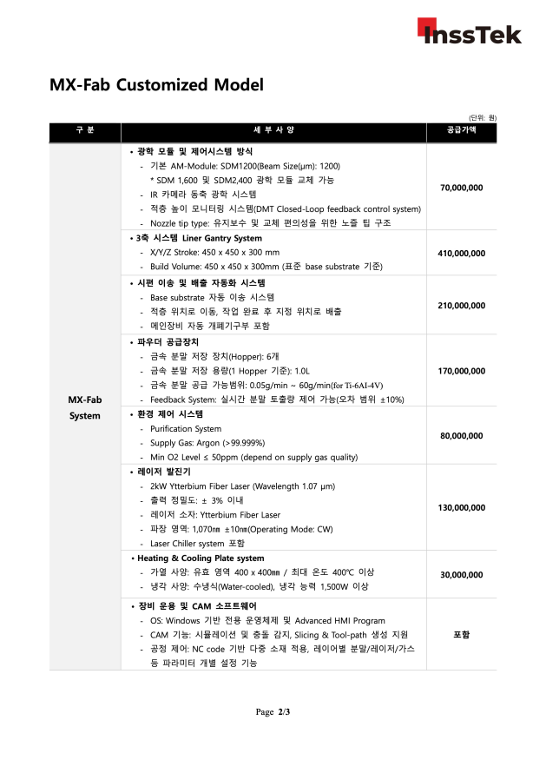
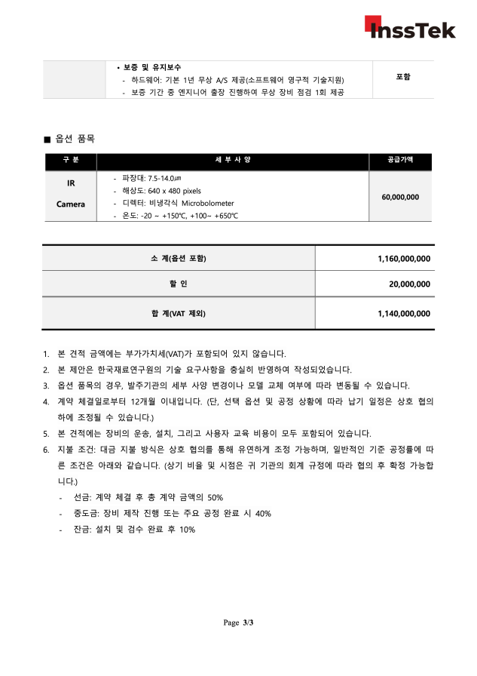
별 첨 3: 비교견적서(3)

